Slide 1

COLEGIUL TEHNIC „MIHAIL STURDZA”, IAȘI
CONSILIUL DE ANALIZĂ
STURDZA sau DESPRE VIITOR...
29 septembrie 2022
NR. de înregistrare 3835 / 29 septembrie 2022

Slide 2
Ordinea de zi
Prezentarea și validarea Raportului de activitate - director - pentru anul școlar 2021 - 2022;
Prezentarea și validarea Raportului de activitate - director adjunct - pentru anul școlar 2021 - 2022;
Prezentarea activității fiecărei catedre către responsabilul în Comisia pentru curriculum;
Prezentarea și validarea unor documente manageriale - Regulamentul de ordine interioară, Validarea procedurii pentru achiziții; Organigrama, Orarul școlii, Graficul de practică;
Prezentarea procedurii de acordare a concediului de odihnă, pornind de la structura anului școlar, - fiecare cadru didactic va avea 62 de zile lucrătoare de concediu – cererea de concediu
Diverse

Slide 3
Ordinea de zi
Prezentarea și validarea Raportului de activitate - director - pentru anul școlar 2021 - 2022;
Prezentarea și validarea Raportului de activitate - director adjunct - pentru anul școlar 2021 - 2022;
Prezentarea activității fiecărei catedre către responsabilul în Comisia pentru curriculum;

Slide 4
Ordinea de zi
Completarea referatelor de necesitate, pentru a stabili Planul proiectului de buget pentur anul școlar viitor;

Slide 5
Ordinea de zi
Prezentarea și validarea documentelor manageriale - Regulamentul de ordine interioară, Validarea procedurii pentru achiziții; Organigrama, Orarul școlii, Graficul de practică;

Slide 6
Ordinea de zi
Prezentarea procedurii de acordare a concediului de odihnă - fiecare cadru didactic va avea 62 de zile lucrătoare de concediu – completarea link-ului;
Diverse

Slide 7
PLANUL DE ȘCOLARIZARE
2022 - 2023
LICEU – 5 CLASE
Tehnician electrician electronist auto – 2 clase;
Tehnician instalații bord ( avion ) – 1 clasă;
Tehnician prelucrări pe mașini cu comandă numerică – 1 clasă;
Tehnician în automatizări – 1 clasă;

Slide 8
PLANUL DE ȘCOLARIZARE
2020 - 2021
ȘCOALĂ PROFESIONALĂ – 3 CLASE
Mecanic auto – 2 clase;
Electromecanic instalații și aparatură bord aeronave – 0,5 clase – DUAL;
Operator la mașini cu comandă numerică– 0,5 clase - DUAL;

Slide 9
NUMĂR DE ELEVI /
FORME DE ÎNVĂȚĂMÂNT
LICEU – 362
ȘCOALĂ PROFESIONALĂ – 227
ȘCOALĂ POSTLICEALĂ - 29

Slide 10
NUMĂR DE ELEVI /
FORME DE ÎNVĂȚĂMÂNT

Slide 11
BACALAUREAT 2022
SERIA CURENTĂ Sesiunea iunie-iulie 2022
69,84 %;
Procent cumulat în cele două sesiuni - seria curentă
66,66 %;

Slide 12
ACTIVITATEA DIN CĂMIN
ELEVI CAZAȚI ÎN CĂMIN LA 5 SEPT. 2022:
150 de elevi;
125 de elevi de la Colegiul Tehnic „Mihail Sturdza”;
25 elevi de la alte licee ( fete );
Implicarea elevilor în stabilirea meniului;
Vizualizarea meniului pe plasma din cămin;

Slide 13
ACTIVITATEA ȘCOLII DE ȘOFERI
5 serii de elevi - 98 de elevi înscriși;
PERMISE – 51 %

Slide 14
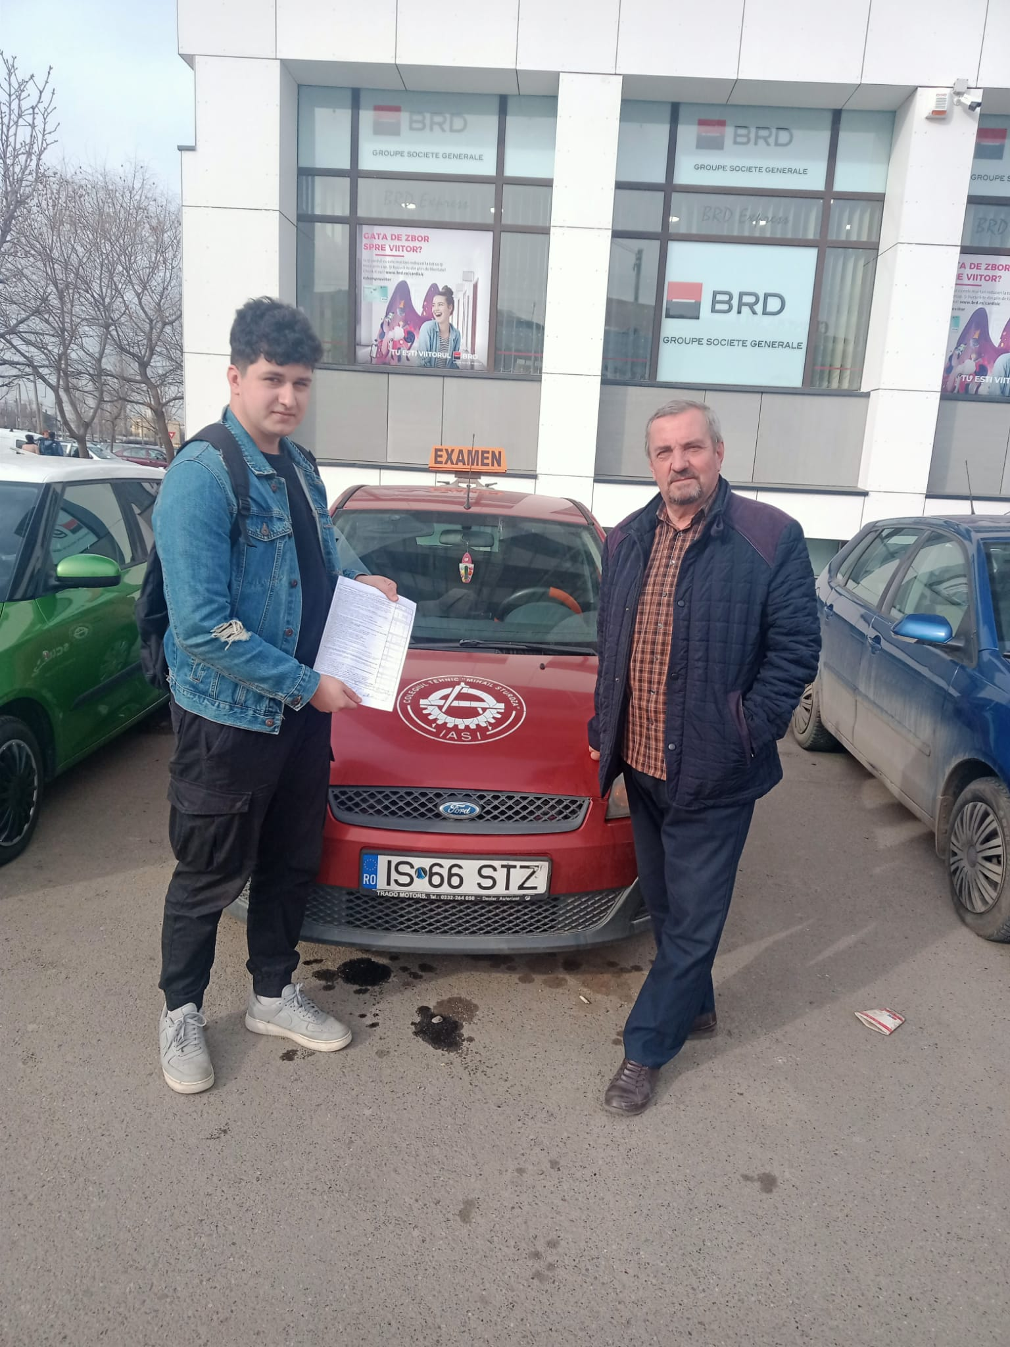
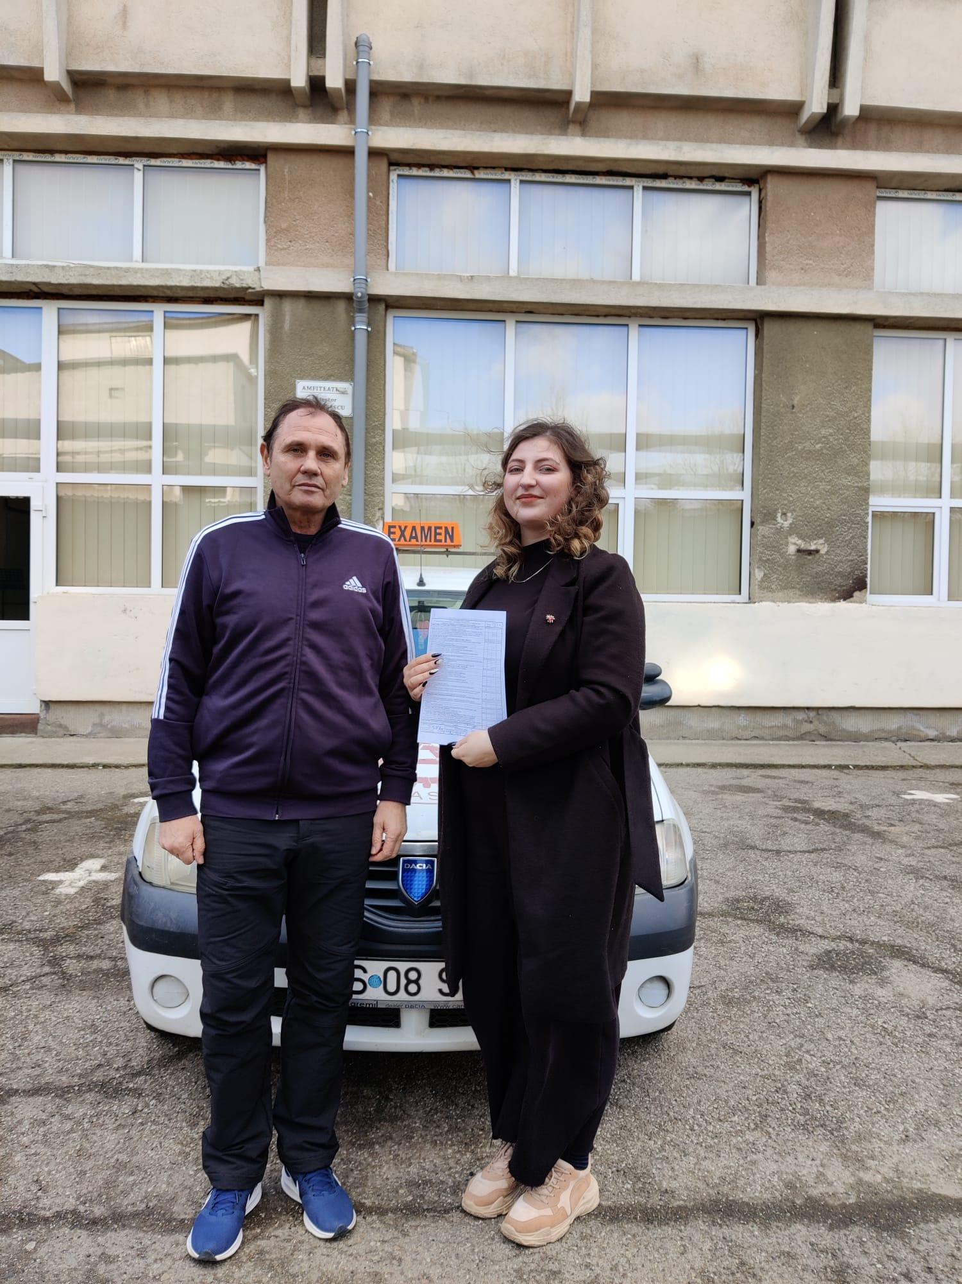
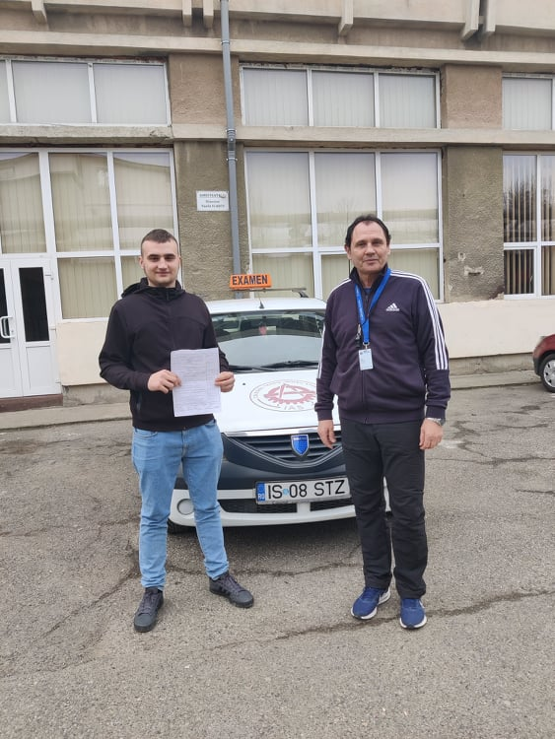
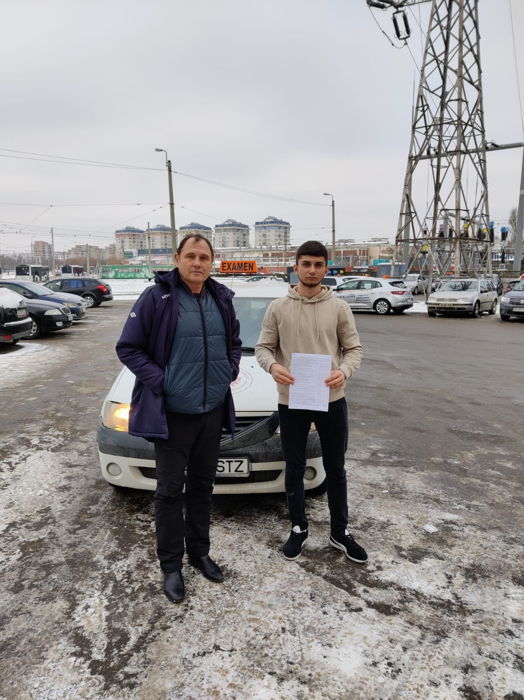
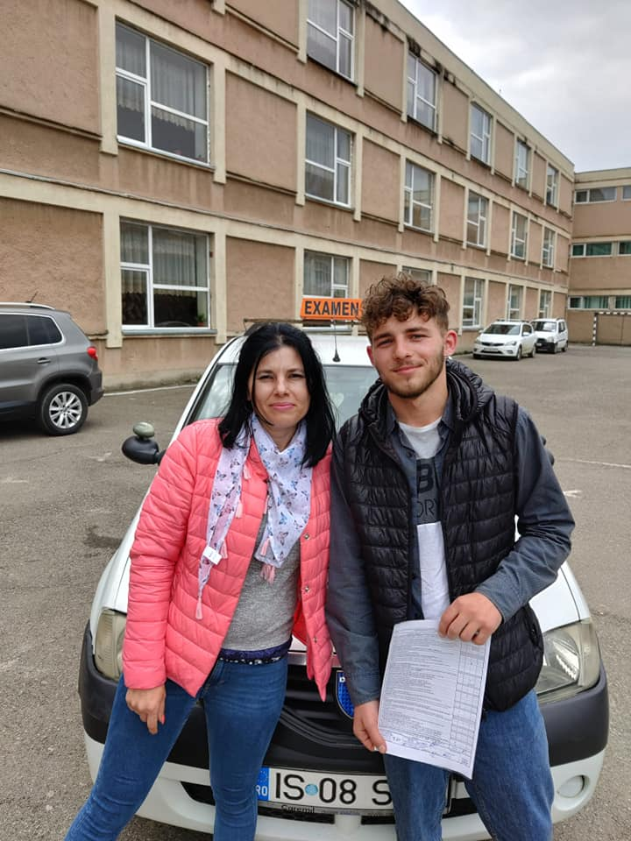
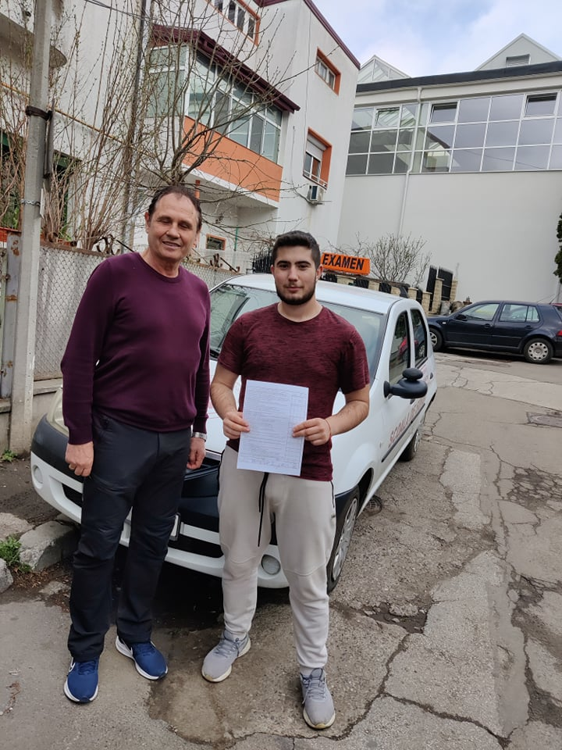
ACTIVITATEA ȘCOLII DE ȘOFERI

Slide 15
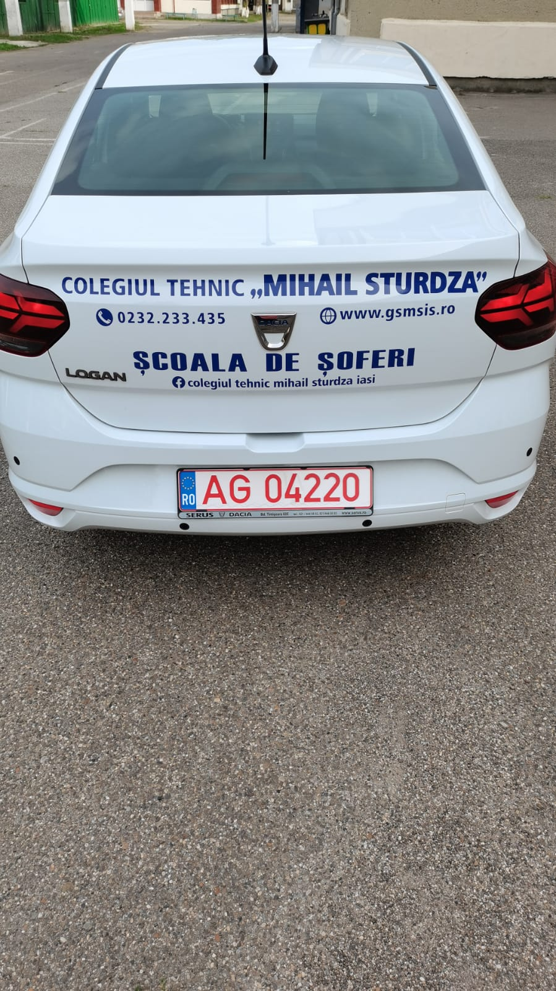
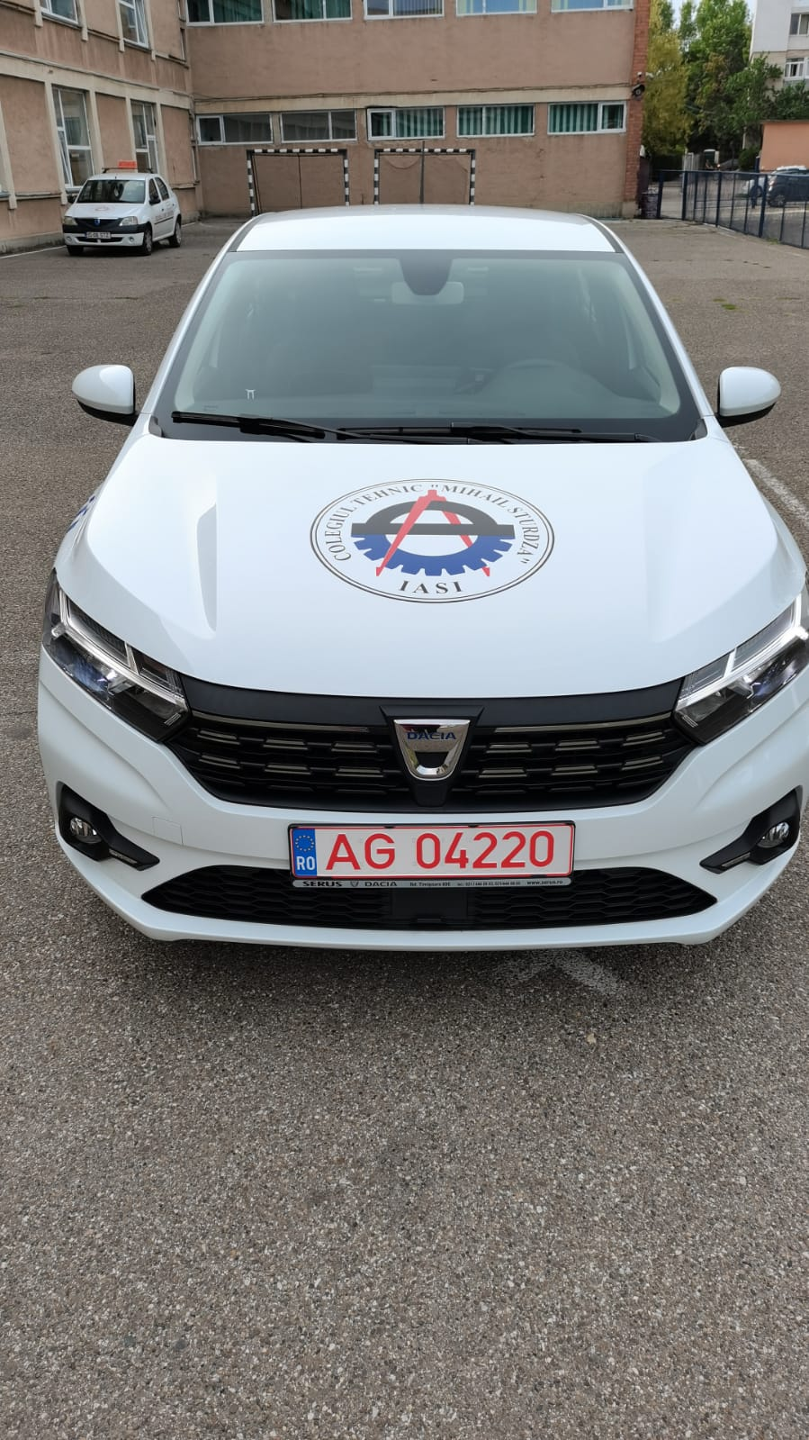
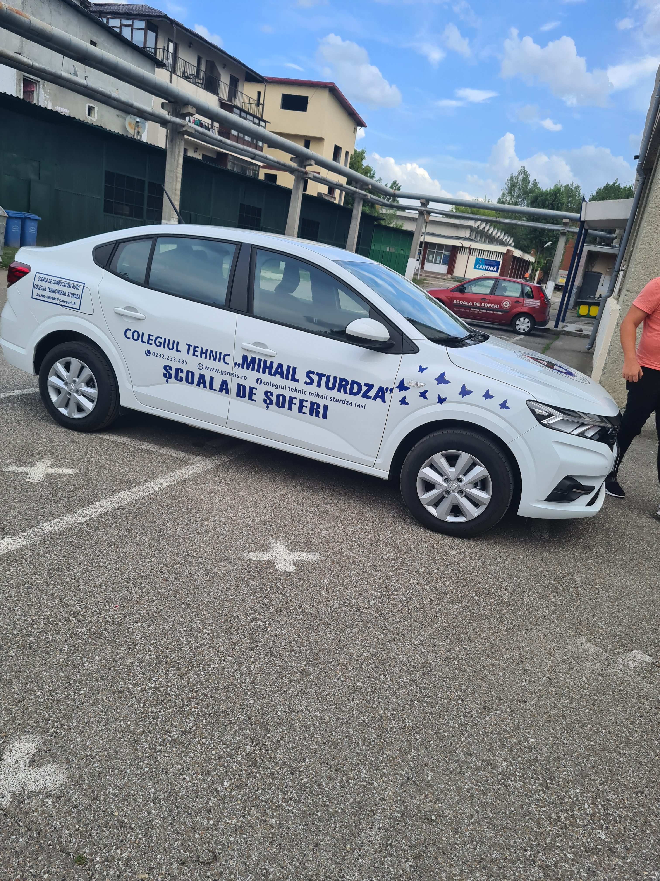
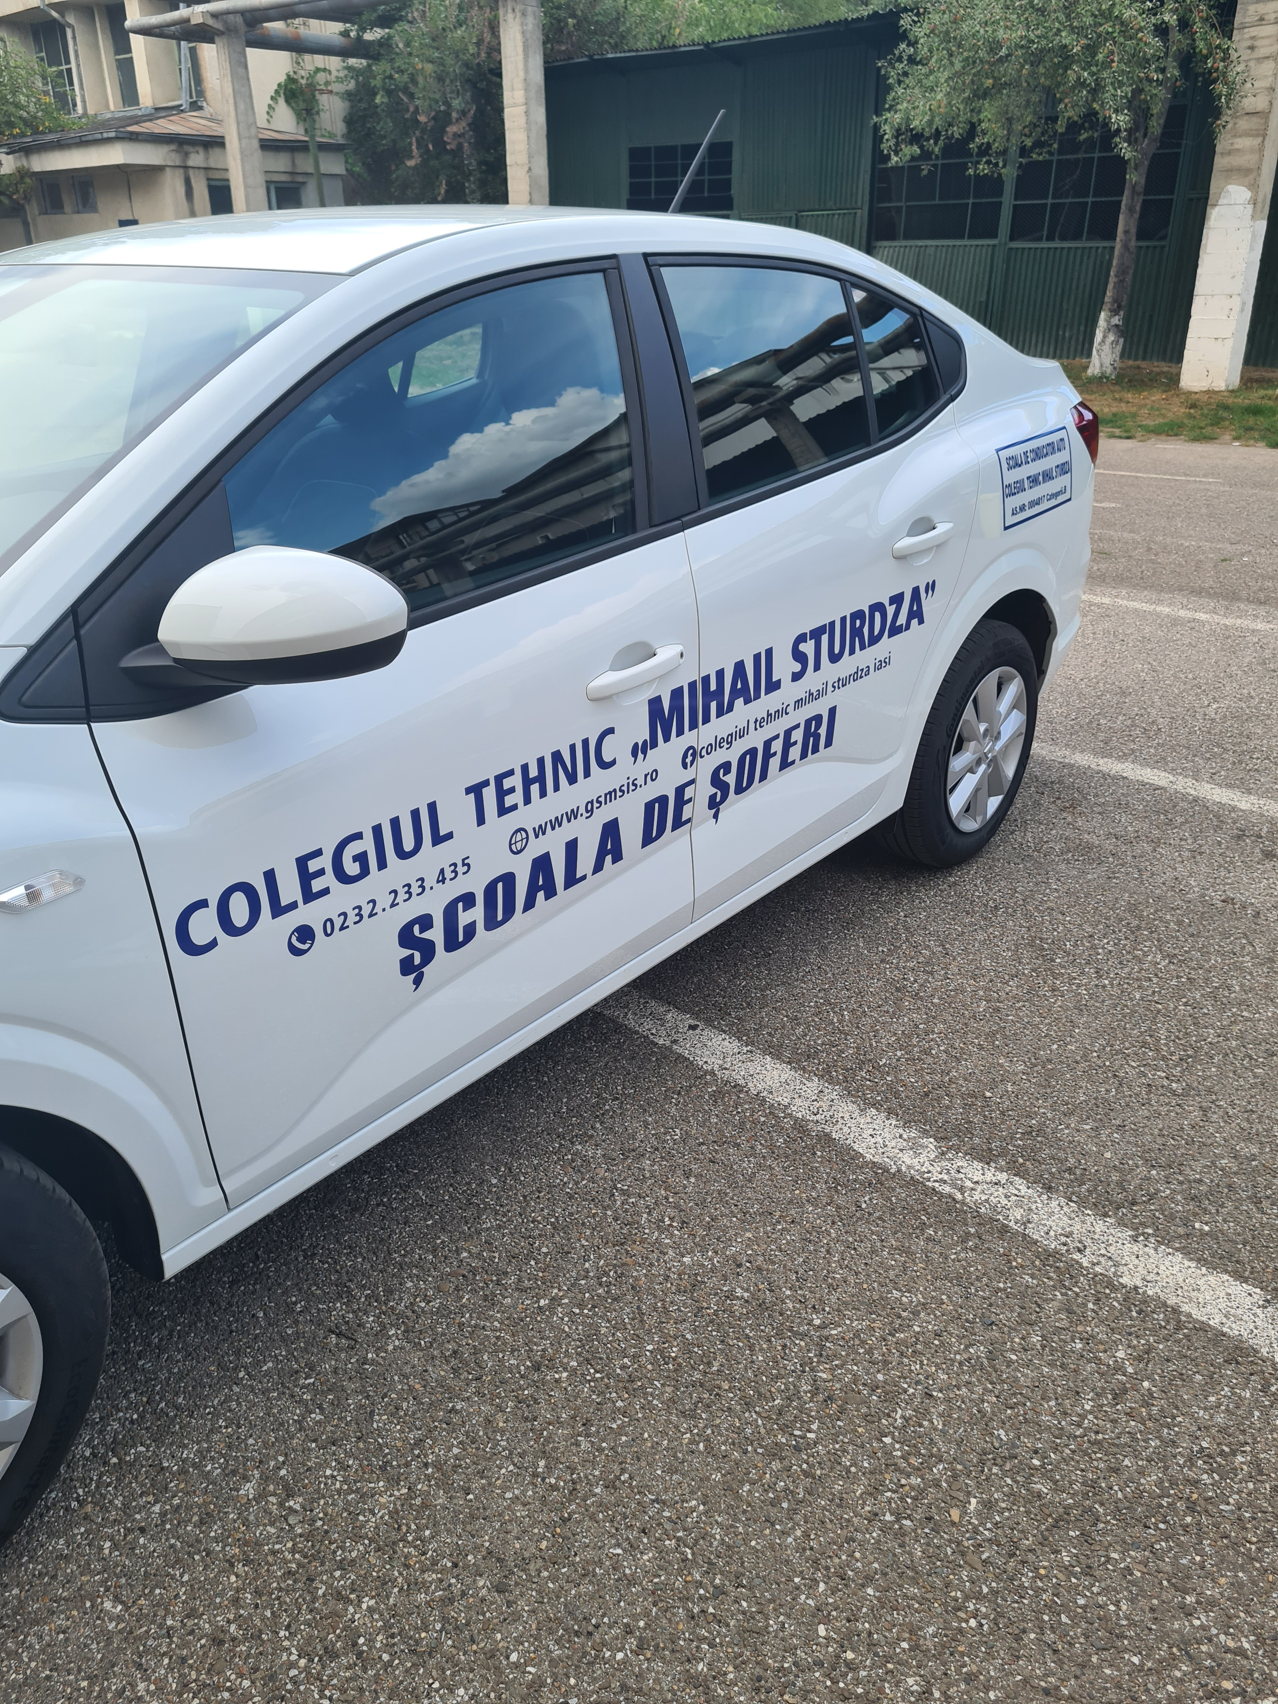
ACTIVITATEA ȘCOLII DE ȘOFERI

Slide 16
1. Proiect ERASMUS + „TOUR- MY CITY” - mobilităţi elevi/profesori - în derulare - Prof. Boboc Anamaria
2. PROIECTUL ERASMUS + „New approaches opposite old stereotypes”, Număr de referință:2020-1-PL01-KA229-081684_2 mobilităţi profesori/elevi - în derulare - Prof. Ivănescu Mihaela
3. Proiectul ERASMUS+ ”„From school to life - my knowledge helps me in my daily life”, Număr de referință:2020-1-EE01-KA229-077885_2”este în derulare - Prof. Ivănescu Mihaela
4. Proiect local din fonduri europene “Reabilitare faţadă şcoală” - interior/exterior - PM Iaşi, Fundaţia Berth

Slide 17
RAPORT FINANCIAR CONTABIL
EXECUȚIA BUGETARĂ
BUGETUL DE STAT
- CHELTUIELI DE PERSONAL - 5180257 LEI
- BURSE- 527182 LEI
-FOND HANDICAP 71.443 LEI
-NAVETA 80.504 LEI
BUGETUL LOCAL
-CHELTUIELI MATERIALE – 677.389 LEI
-BURSE – 28.709 LEI
-AJUTOARE SOCIALE ELEVI CES 3.715 LEI
-REPARATII CAPITALE TAMPLARIE ATELIER 54.000 LEI
-REPARATII CAPITALE HIDROIZOLATIE ATELIER 98.548 LEI
-REPARATII CAPITALE INSTALATIE ELECTRICA PARTER SCOALA 100.000 LEI
-DOTARI SISTEM SUPRAVEGHERE VIDEO 15.000 LEI
-DOTARI AUTOTURISME SCOALA DE SOFERI 143.000 LEI
VENITURI PROPRII
- -CONTRIBUȚII CĂMIN – CANTINĂ- 460514 LEI
-INCASARI SCOALA DE SOFERI 65.510 LEI
În anul 2021au fost 140 de elevi care au fost cazați în cămin și au servit masa la cantină

Slide 18
AȘA LA FAȚA LOCULUI...NIȘTE IMAGINI, CUVINTE CARE SPUN MULTE
CORP ȘCOALĂ
CANTINA
CĂMINUL

Slide 19
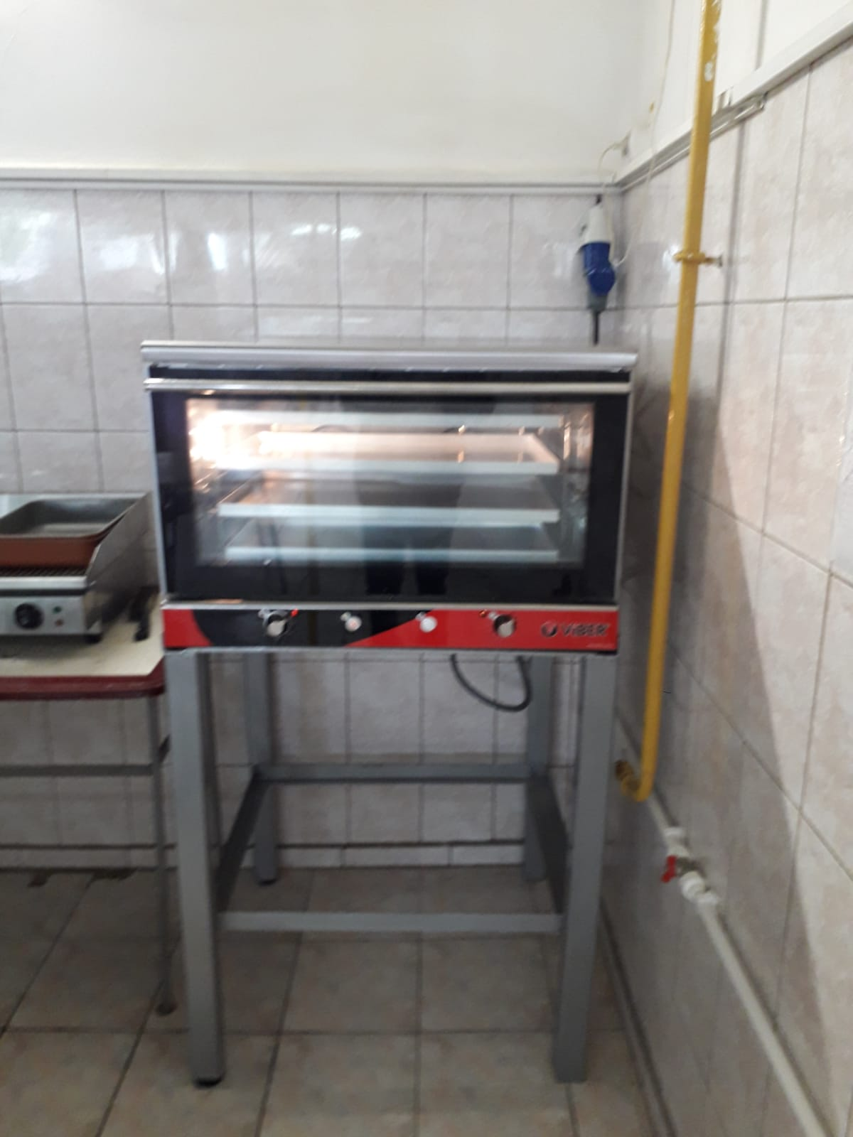
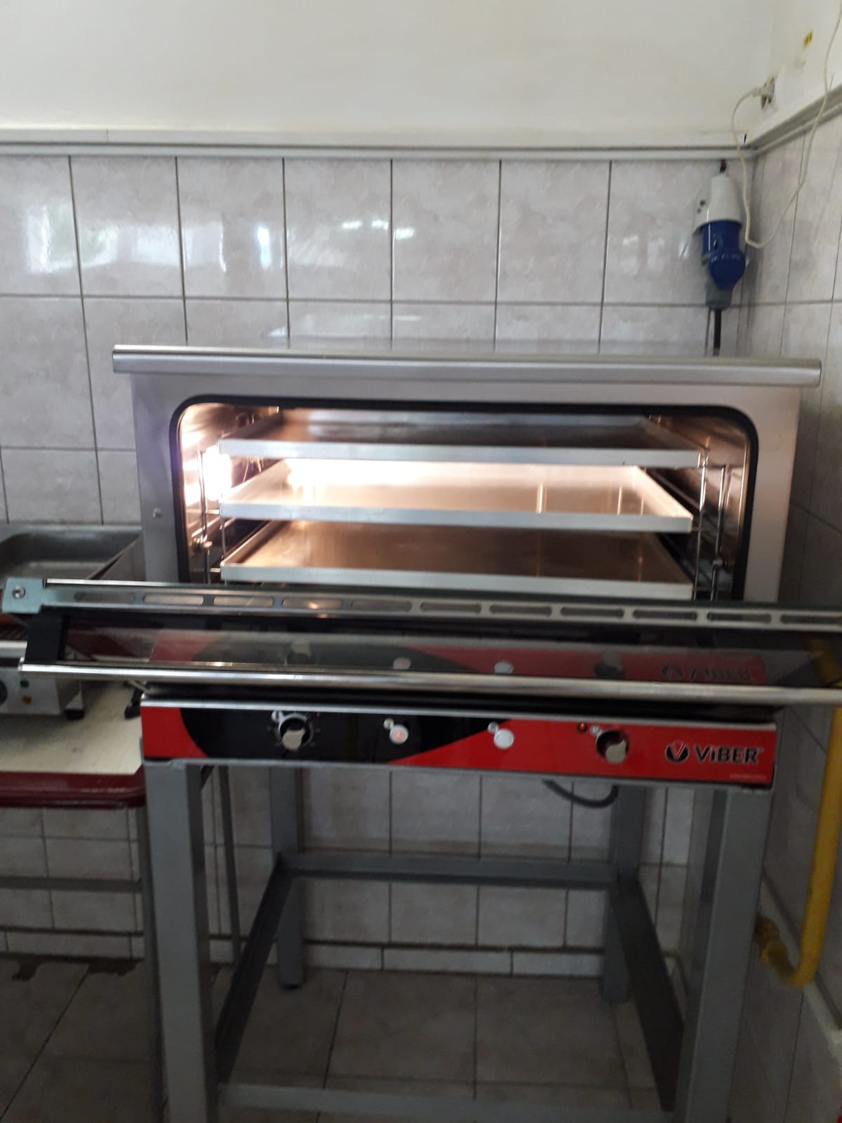
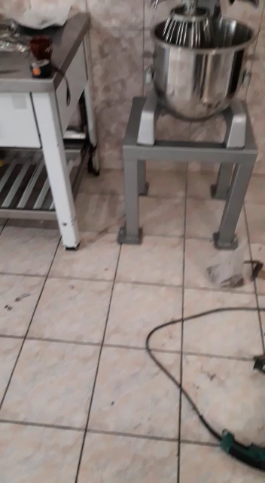
Dotare cantină

Slide 20
LUCRĂRI EXECUTATE
Lucrări de reparație – INVESTIȚII FINANȚATE DE PRIMĂRIA IAȘI
Finalizarea lucrărilor de refacere a instalației electrice – Corp școală - Parter – 100.000 RON;
Finalizarea lucrărilor de instalare a sistemului de supraveghere audio-video – 150.000 RON;
Achiziționarea a 2 autoturisme Dacia Logan Confort, care au fost înmatriculate – IS 22 STZ; IS 23 STZ – 143000 RON;

Slide 21
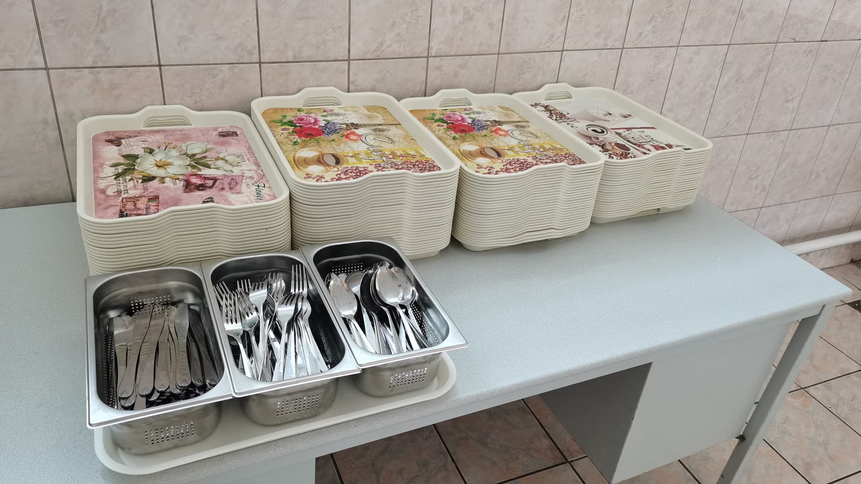
LUCRĂRI EXECUTATE/SPONSORIZĂRI
Sponsorizări
Dotarea cantinei școlii – tacâmuri ( 100 de furculițe; 100 de linguri ); tăvi ( 100 de bucăți ); cuptor electric; mixer planetar pentru aluaturi; grătar electric; solnițe pentru copii;

Slide 22
LUCRĂRI EXECUTATE
CĂMIN
Dezinsecție totală;
Repararea și vopsirea tuturor dulapurilor;
Repararea paturilor;
Instalarea unor cuiere în dulapuri pentru haine;
Planuri de viitor – refacerea sălilor de meditație de la etajul al III-lea și I, cu ajutorul elevilor și al angajaților școlii;

Slide 23
LUCRĂRI EXECUTATE
Revopsirea gardului dinspre podul Bucium;
Achiziționarea a 60 de scaune pentru sala 6, respectiv Amfiteatru;

Slide 24
CONTRACTE SEMNATE – AGENȚI ECONOMICI
BORGWARNER ROMÂNIA
AEROSTAR
MITTAL ARCELOR TUBULAR PRODUCTS
S. C. GRENZEBACH
BMT AEROSPACE
I. G. WATTEEUW
S.C. CHAMBON SRL
AVINCI
ANTIBIOTICE
CASA AUTO
S. C. BRAS

Slide 25
CONTRACTE „visate încă”– AGENȚI ECONOMICI
OMCO ROMÂNIA;
ELECTRA;
DUAL – GRENZEBACH;

Slide 26
ANALIZA SWOT – PUNCTE TARI
Spiritul de echipă care definește activitatea didactică, desfășurată într-o atmosferă destinsă;
Calitatea superioară a resursei umane, atât în ceea ce privește nivelul de pregătire, cât și din punctul de vedere al personalității și al caracterului;
Modernizarea actului de predare, prin valorificarea mijloacelor IT și a platformelor educaționale;
Premii importante obținute la olimpiade și concursuri;
Interesul elevilor pentru calificările propuse de școală, promovarea 100% la examenul de certificare a competențelor Nivel 3, Nivel 4, Nivel 5;

Slide 27
ANALIZA SWOT – PUNCTE TARI
Baza materială a școlii – 13 săli de clasă spațioase, 10 laboratoare, 9 ateliere, sală de sport, 2 terenuri sintetice, Școală de șoferi, cămin, cantină, rețea de internet prin wireless în școală;
Calificările acreditate / autorizate – căutate pe piața muncii de profil;
Parteneriatele cu importante firme de profil din județul Iași - BorgWarner, ArcelorMittal Tubular Products, IGWattew, S. C. Chambon S.R.L, Casa Auto, Aerostar;
Implicarea școlii, prin elevi și profesori, în derularea proiectelor europene;
Parteneriatele cu școli generale atât din mediul rural, cât și din mediul urban;

Slide 28
ANALIZA SWOT – PUNCTE TARI
Existenţa unui nucleu de cadre di­dactice bine pregătite din punct de vedere profesional (specialitate şi metodică) şi a unei bune atmosfere de lucru.
Școala de șoferi;
Unitatea continuă tradiţia în învă­ţământul mecanic de peste 50 de ani fiind primul liceu cu un astfel de profil din Modova.
Centru zonal de perfecţionare al maiştrilor instructori.
Singura şcoală din zonă, profil me­canic dotată cu spaţii necesare des­făşurării unei game variate de acti­vităţi şcolare: şcoală, ateliere, că­min, cantină, sală şi teren de sport, magazii, spaţii verzi, cu posibilita­tea formării unui puternic campus şcolar.
Implicarea Consiliului Elevilor în complexitatea vieţii şcolare, în ela­borare unor decizii şi a unor hotă­râri legate de activitate elevilor în şcoală.

Slide 29
ANALIZA SWOT – PUNCTE TARI
Implicarea Consiliului Reprezenta­tiv al Părinţilor şi a comunităţii lo­cale în viaţa şcolii (preşedintele comiteltului de părinţi pe şcoală cât şi reprezentantul comunităţii locale sunt membrii ai Consiliului de Ad­ministraţie al şcolii; Asociația Părinților Școala și Familia „Mihail Sturdza” ).
Implicarea cadrelor didactice şi a elevilor în proiecte internaţionale de mare anvergură cu efecte pozitive asupra calității actului didactic
Un parteneriat eficient cu agenţii economici.
Popularizarea şcolii la nivelul loca­lităţilor rurale ale judeţului Iaşi, fapt pentru care în anul şcolar 2020/­2021 s-a realizat în proporţie de 85,71% a planului de școlarizare. Din păcate, an de an întâmpinăm dificultăți în acest sens.
Valorificarea potențialului fiecărui profesor sau elev; Clubul de Robotică ADEPT;

Slide 30
ANALIZA SWOT – PUNCTE SLABE
Temerea unor profesori pentru predarea față în față, în context pandemic;
Număr mic de absolvenți care se înscriu și susțin examenul de bacalaureat, prin raportare la numărul total de absolvenți;
Inserția modestă pe piața muncii, mai ales pentru clasele de învățământ dual;
Dotarea insuficientă a atelierelor școlii;
Insuficiența resurselor materiale, în vederea susținerii unui învățământ tehnic de calitate, pe toate palierele;
Implicarea deficitară a agenților economici în dotarea atelierelor școlii și în organizarea activității didactice în școală.
Plecarea părinţilor la muncă în străină­tate are repercusiuni directe asupra comportamentului elevilor, reflectate în special în absenteismul şcolar

Slide 31
ANALIZA SWOT – OPORTUNITĂȚI
Posibilitatea de transformare a Colegiului într-un campus școlar, datorită infrastructurii generoase, oportunitate pentru școală, elevi, părinți și agenți economici;
Capacitatea de a atrage un număr mare de elevi din mediu rural, pentru a le oferi pregătirea necesară, în vederea realizării în totalitate a planului de școlarizare;
Reconfigurarea algoritmului de organizare a planului de școlarizare de către Inspectoratul Școlar, prin asigurarea unui număr mai mare de clase pe profil mecanic, ca urmare a dezvoltării segmentului industriei de profil;
Posibilitatea atragerii fondurilor europene, în vederea dotării școlii;

Slide 32
ANALIZA SWOT – OPORTUNITĂȚI
Implementarea proiectelor europene duce la o cultivare a unei viziuni moderne asupra învățământului;
Creșterea atractivității calificărilor propuse de școala noastră, prin prisma dezvoltării industriei de profil;
Crearea campusului şcolar;
Căminul și cantina școlii care pot oferi cazare copiilor din mediul rural;
Autorizarea ARACIP pentru o serie de calificări/specilizări noi cerute de piaţa actuală şi viitoare a pieţei muncii – tehnician / operator CNC, sudor, tehncian electrician electronist auto;
Serie de agenţi economici şi-au manifestat interesul în a dezvolta parteneriatul cu şcoala;

Slide 33
ANALIZA SWOT – OPORTUNITĂȚI
Cererea de cursuri adresate adulţilor a crescut în ultimii ani;
Politica de finanţare pe bază de pro­grame a Uniunii Europene trebuie aplicată;
Reforma învăţământului tehnic prin aplicarea finanţării normative, va conduce la o dezvoltare echilibrată şi durabilă;
Accesul informaţional va permite atragerea de noi parteneri.
Șansa de a implementa „A doua șansă”, prin care promovăm disponibilitatea școlii noastre la noi forme de realizare a educației;

Slide 34
ANALIZA SWOT – AMENINȚĂRI
Scăderea populației școlare, care duce la scăderea numărului de clase;
Dezinteresul manifestat de tineri şi părinţi pentru învăţământul tehnic, deși la finalizarea studiilor, elevii pot avea numeroase oportunități de angajare, spre deosebire de alte domenii, puternic afectate ( precum HoReCa );
Nivelul educaţional în orientarea profesională;
Diminuarea motivaţiei tinerilor pentru învăţătură în condiţiile instruirii online;
Mentinerea unei rate îngrijorătoare de absenteism şcolar;

Slide 35
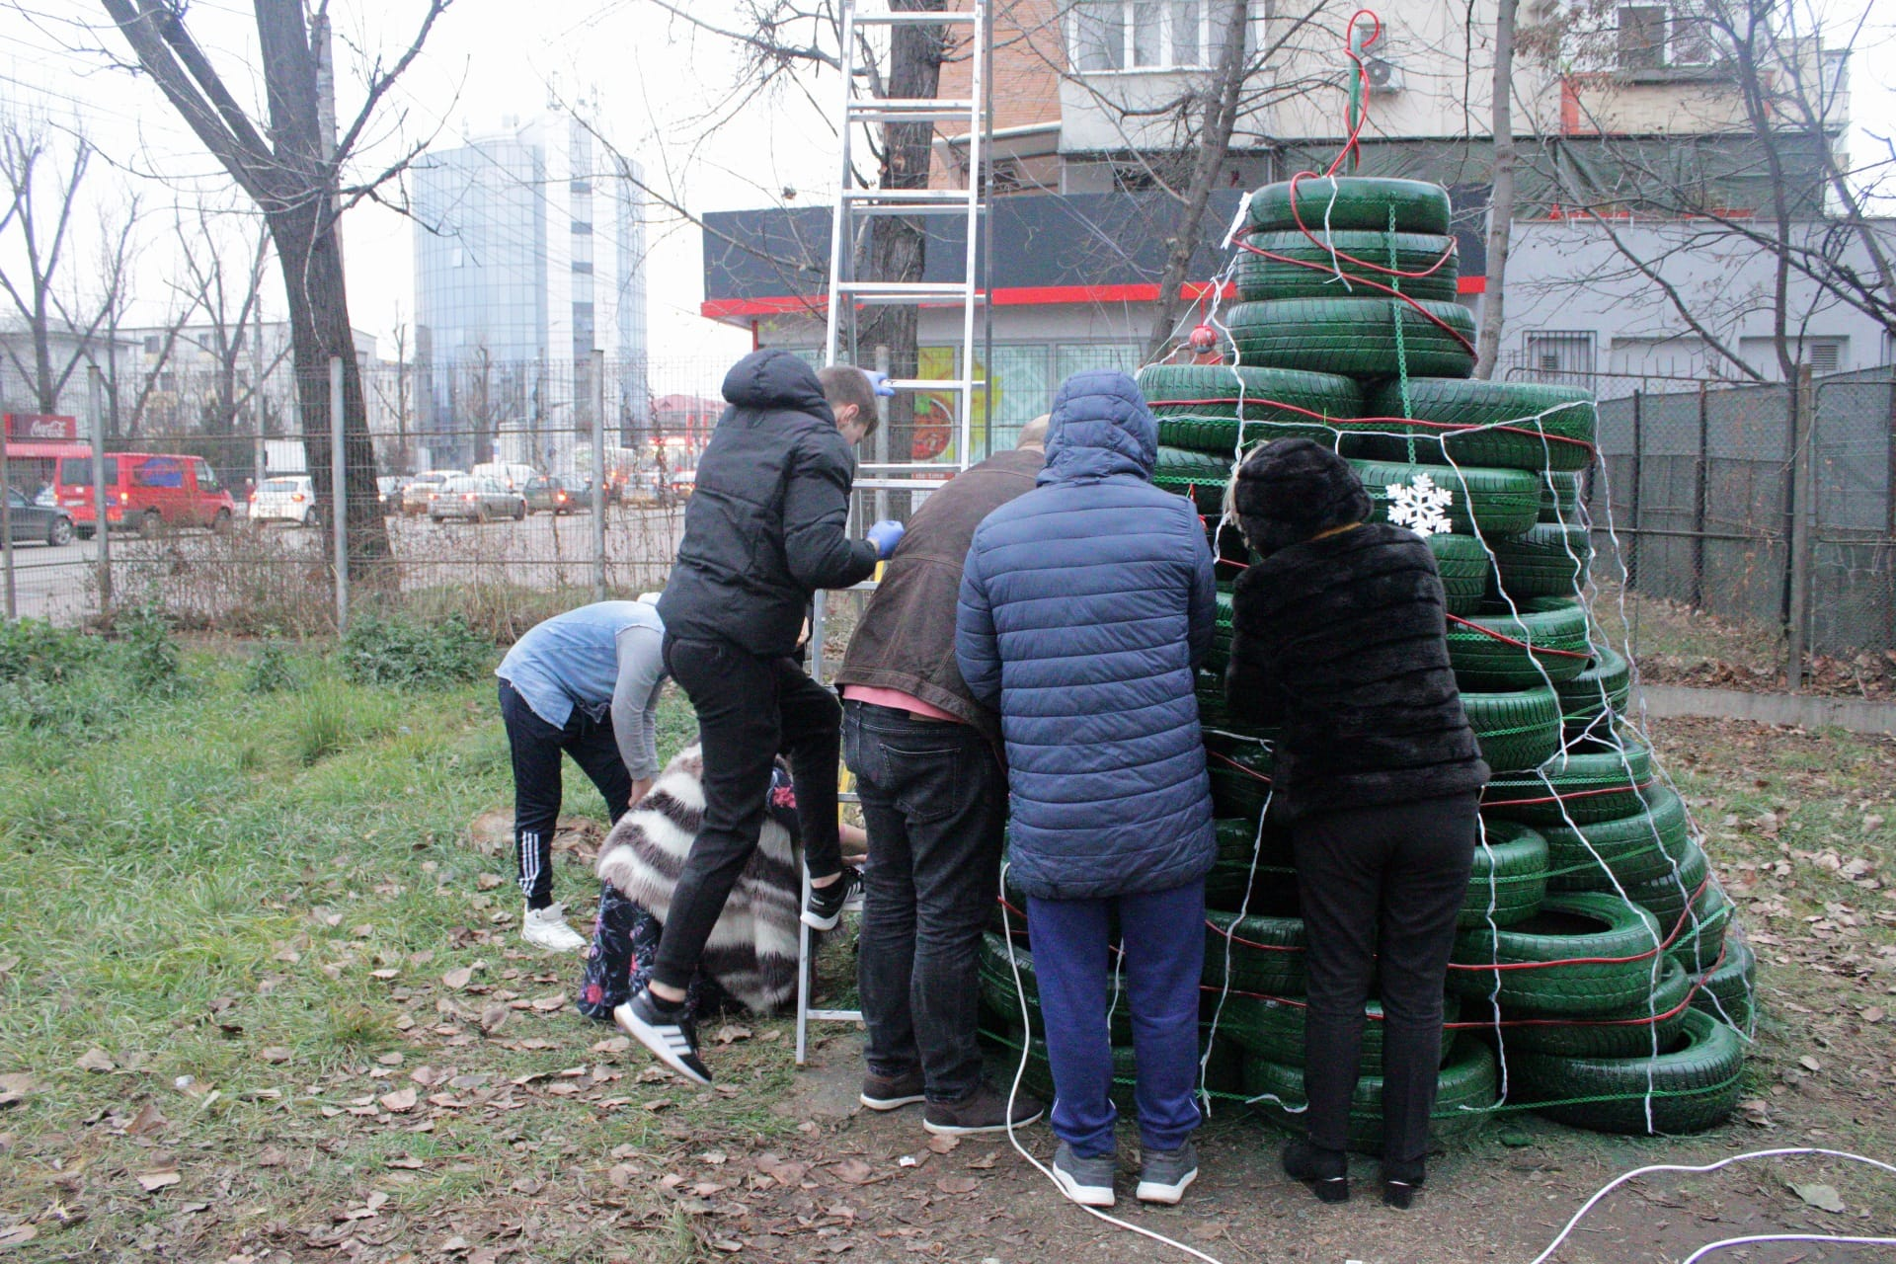
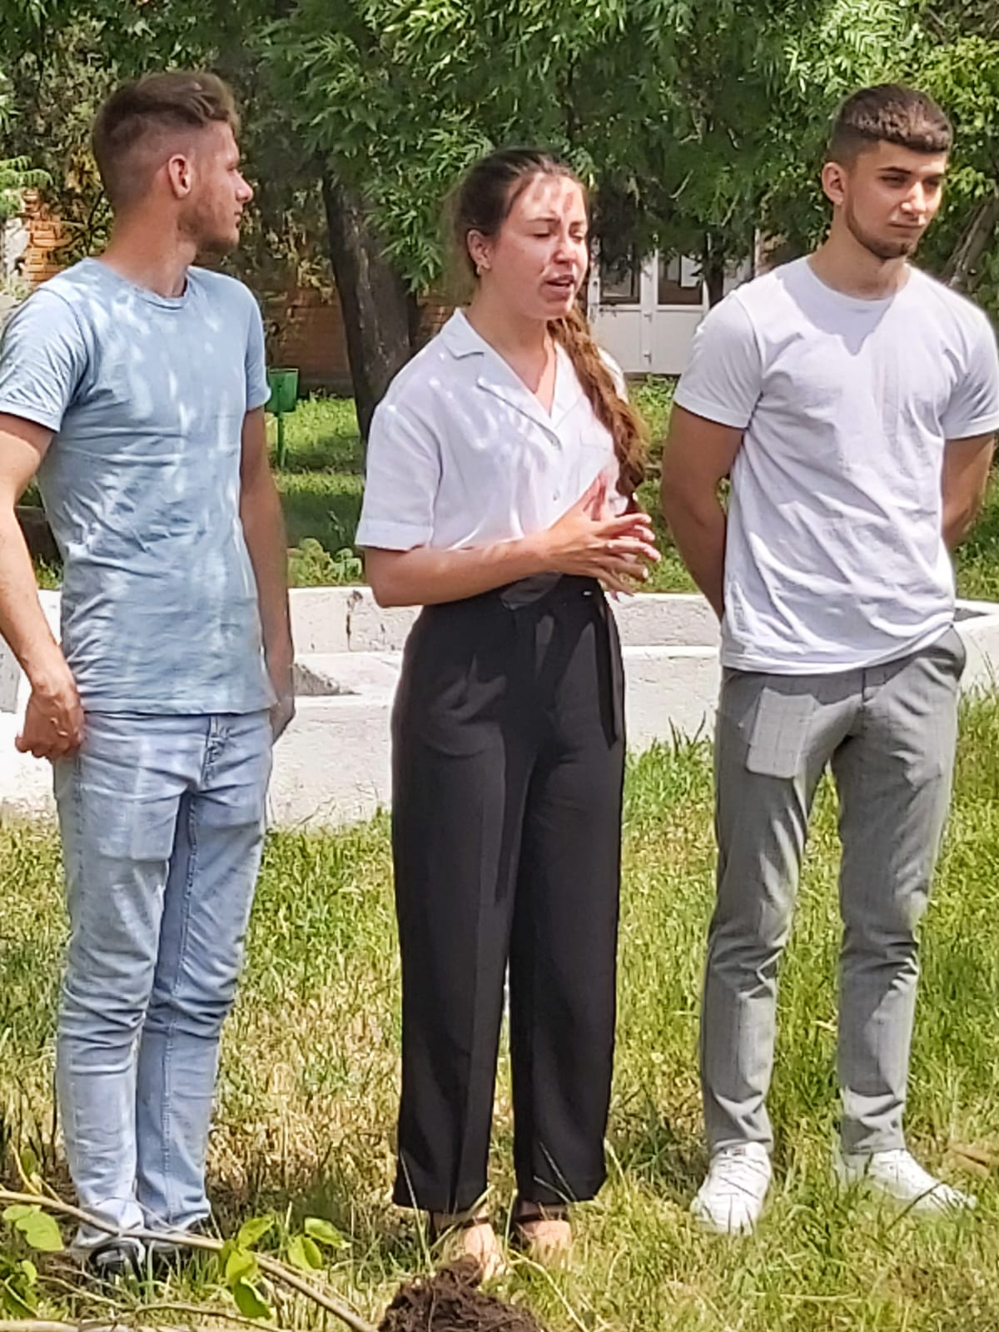
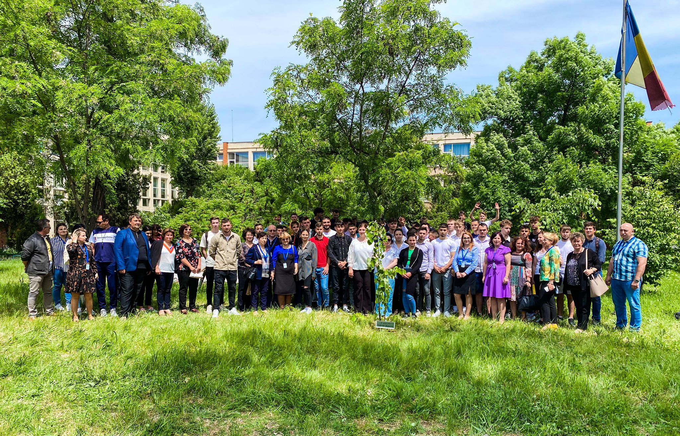
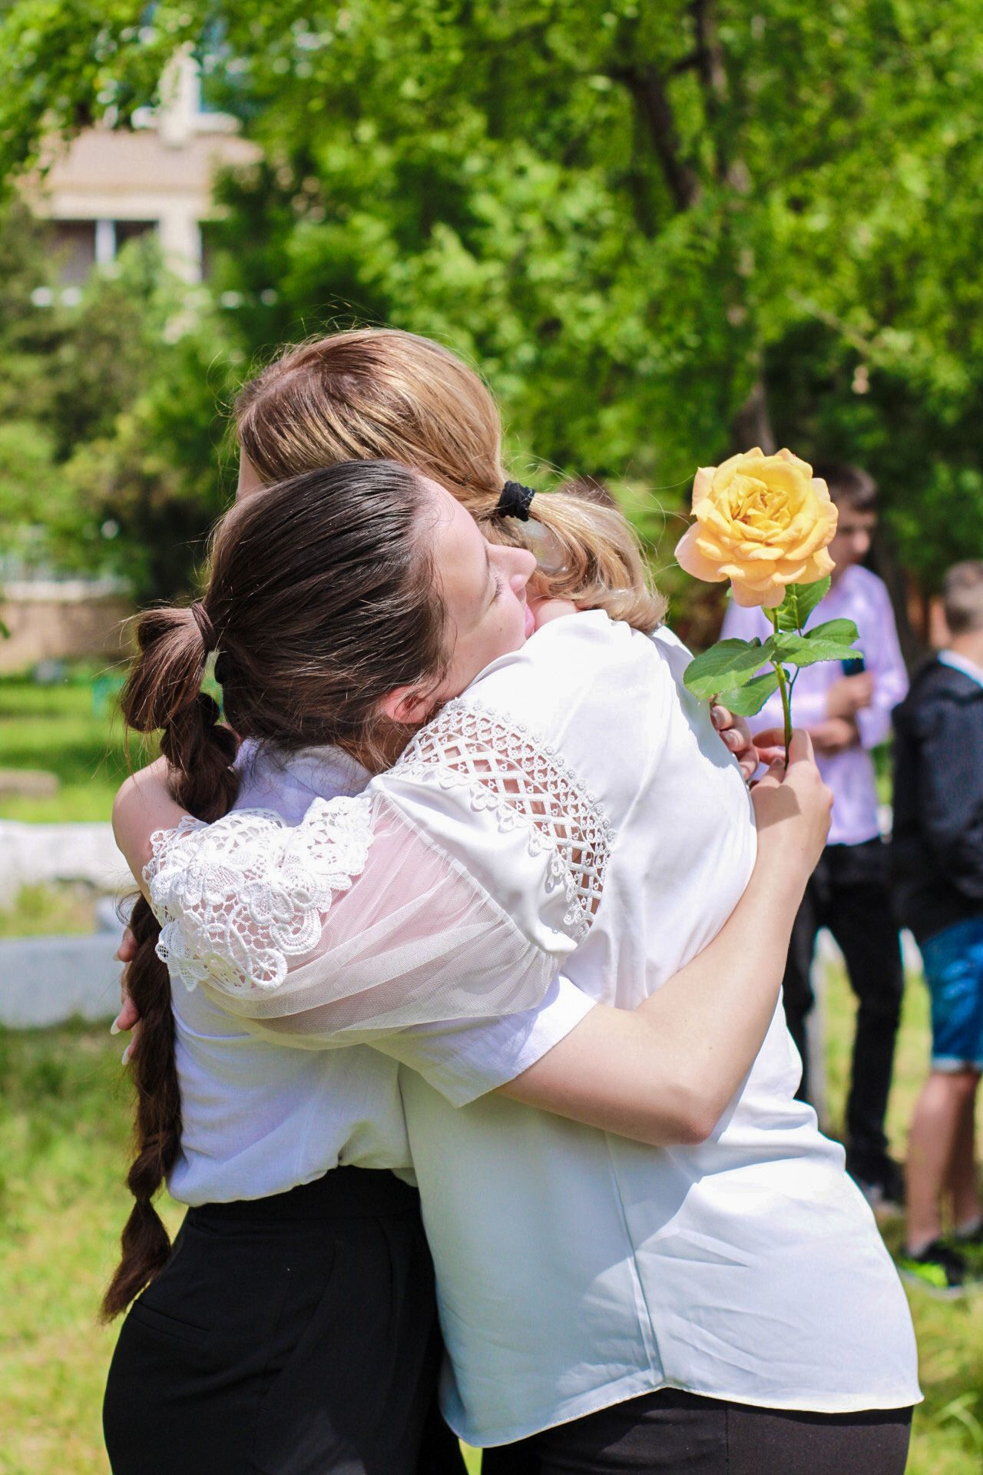
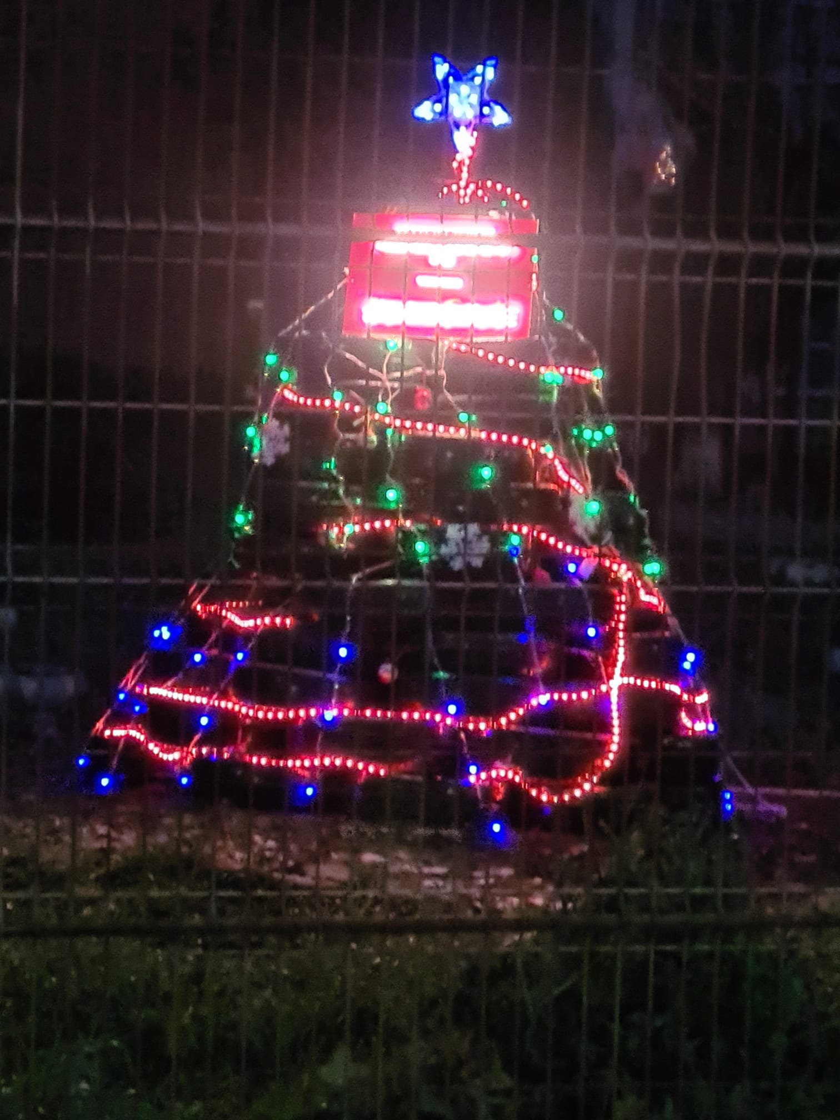
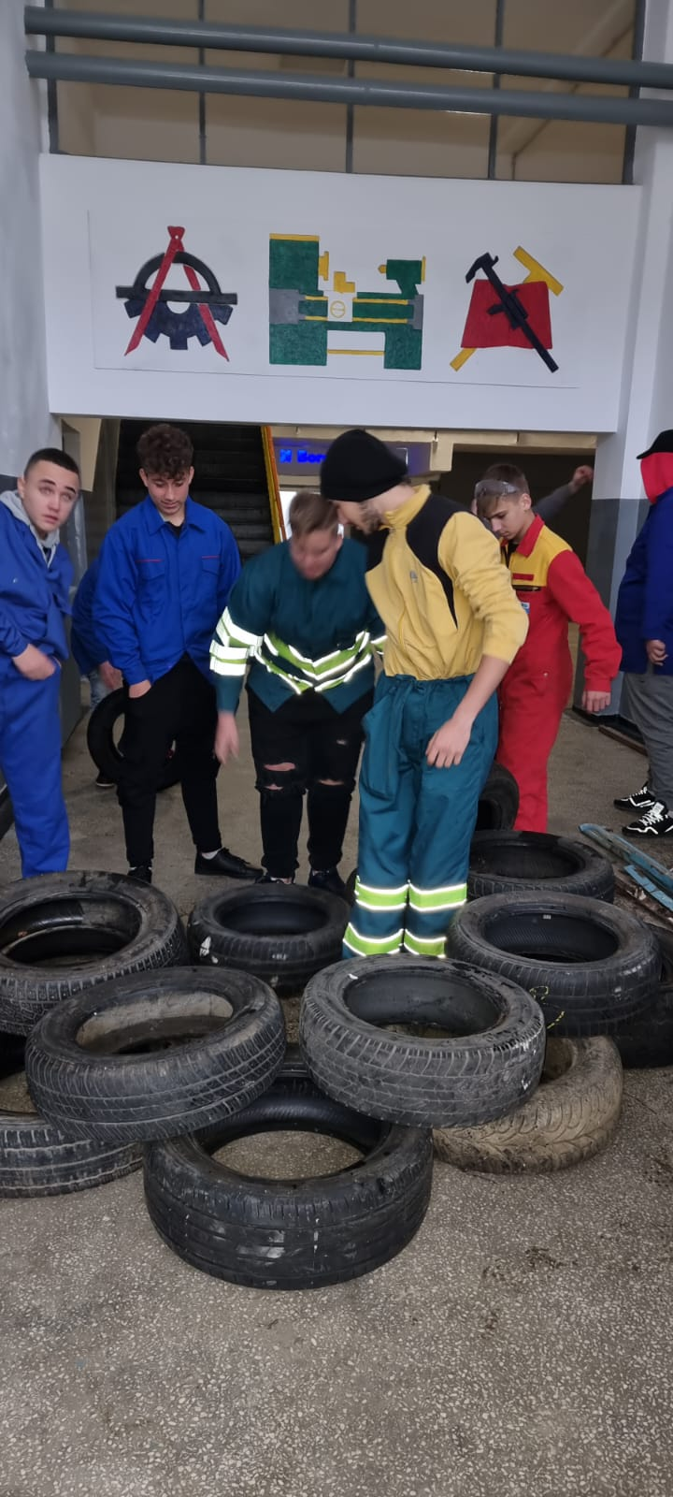
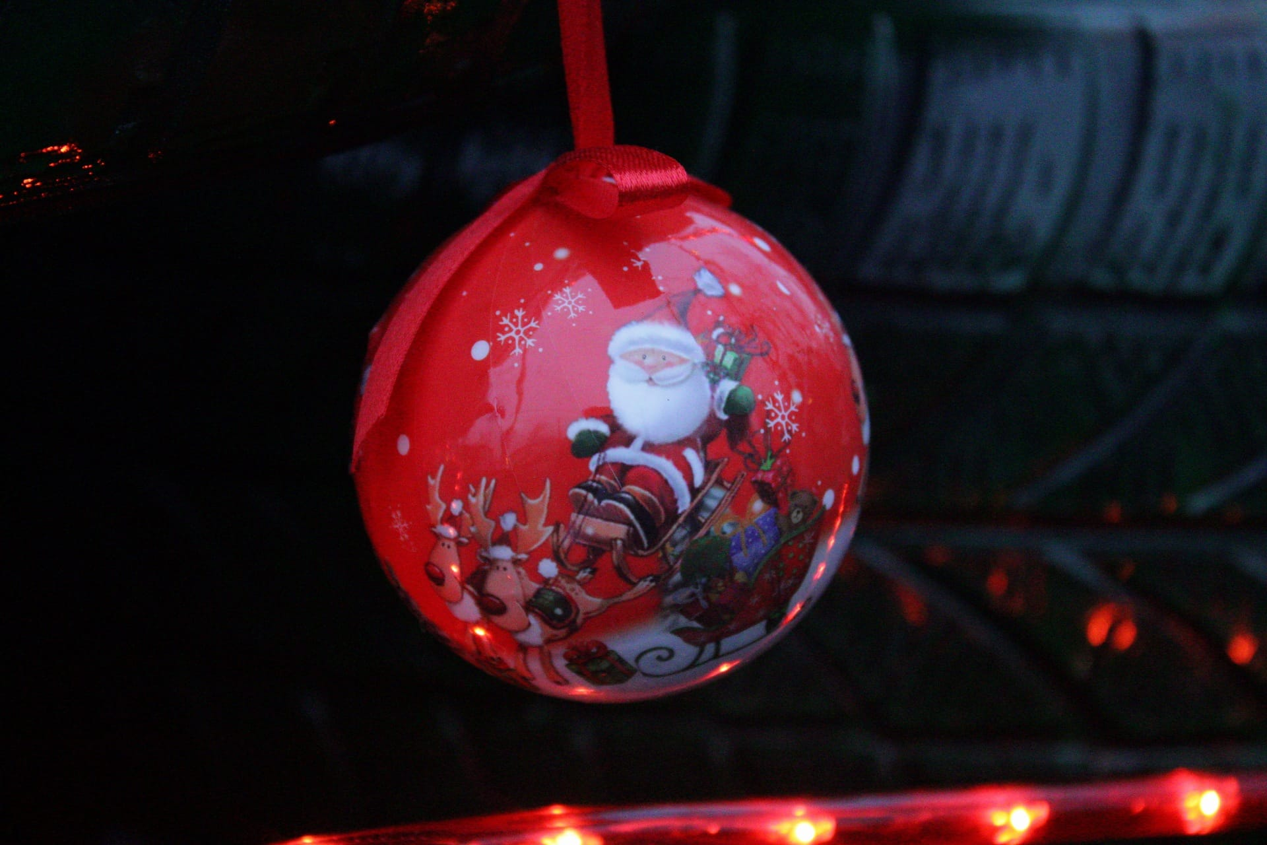
Dincolo de toate...rămâne educația

Slide 36
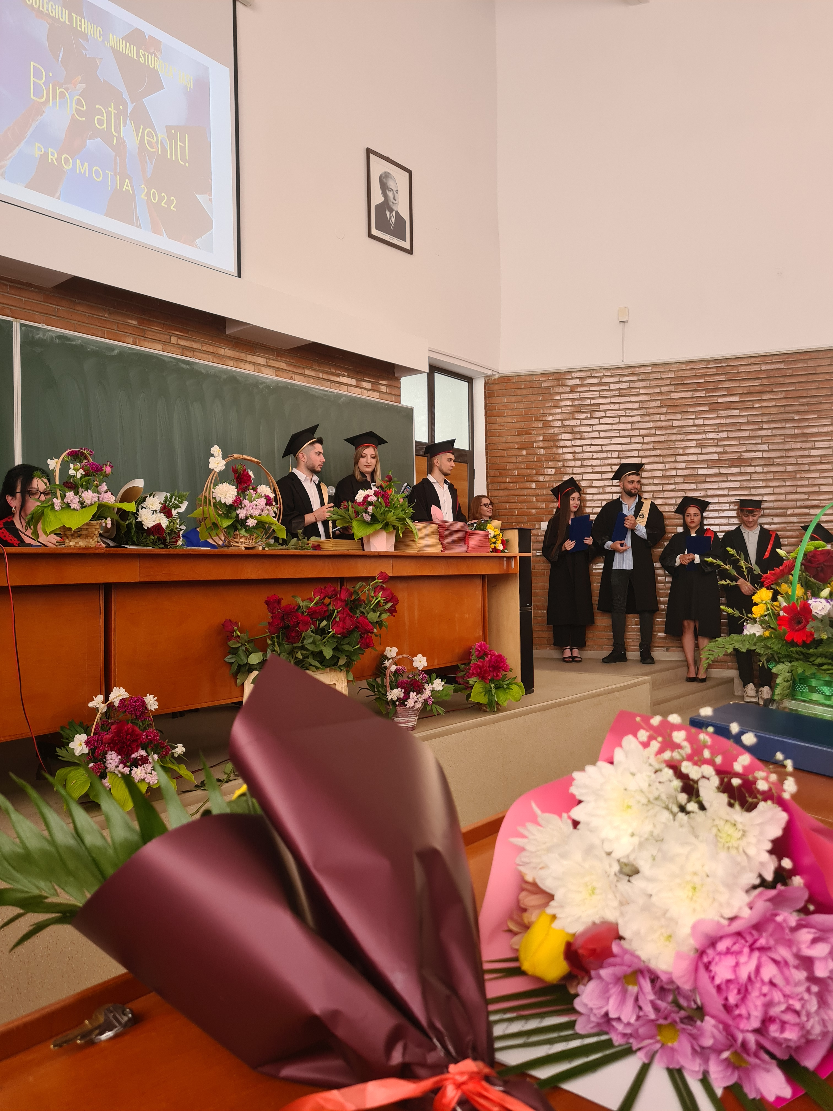
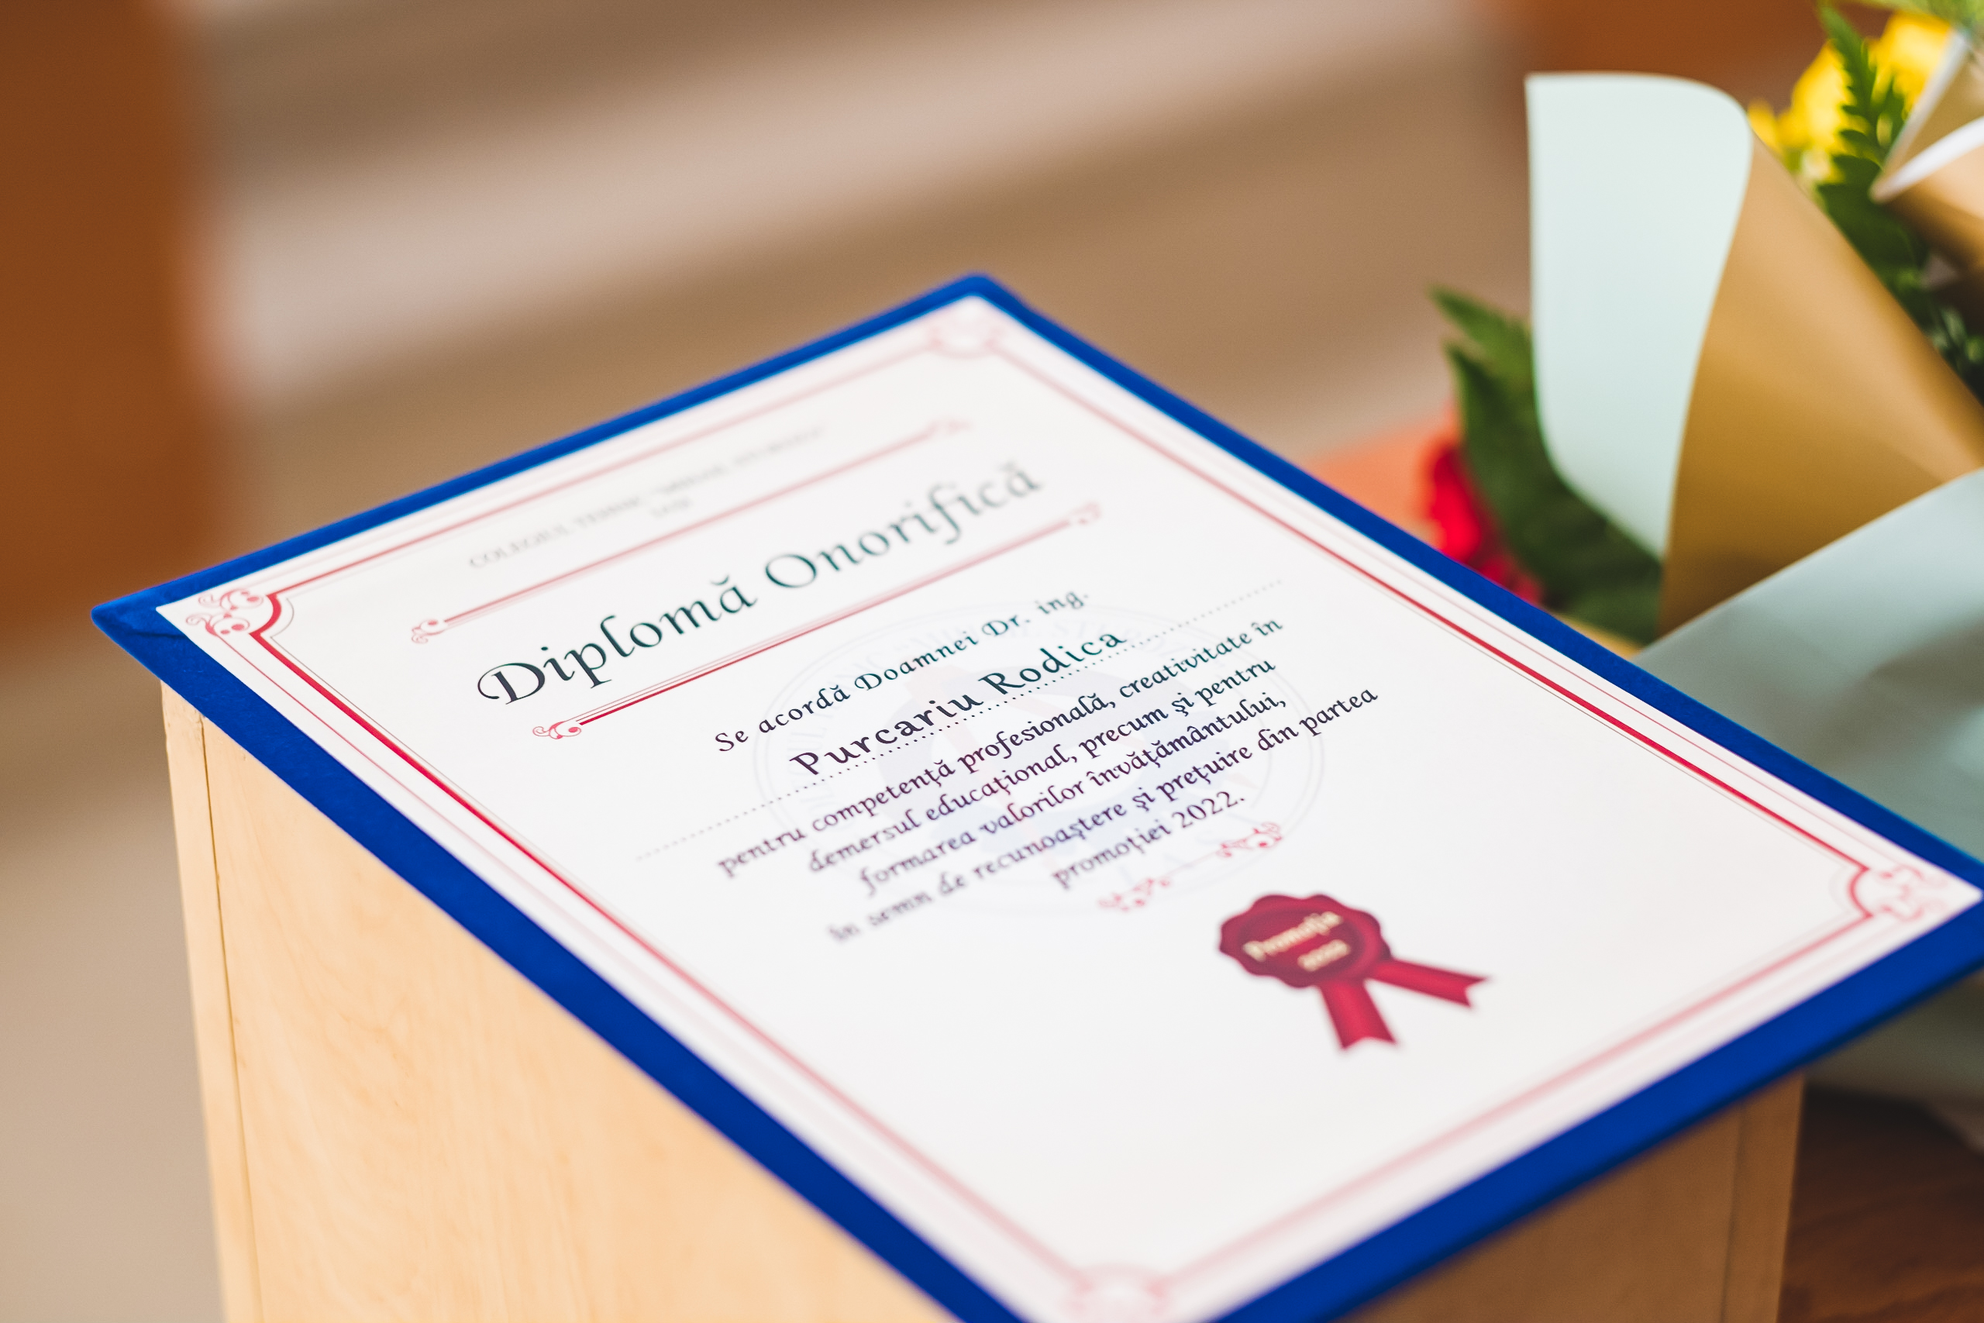
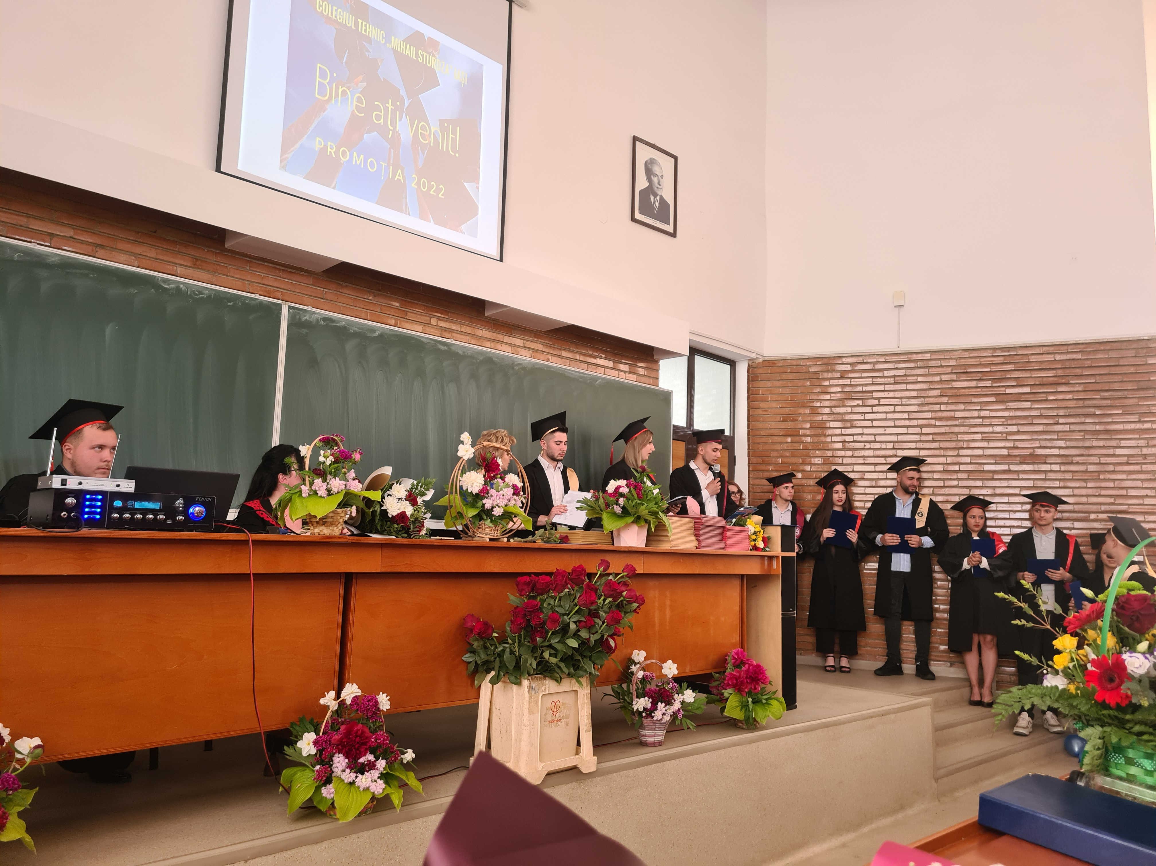
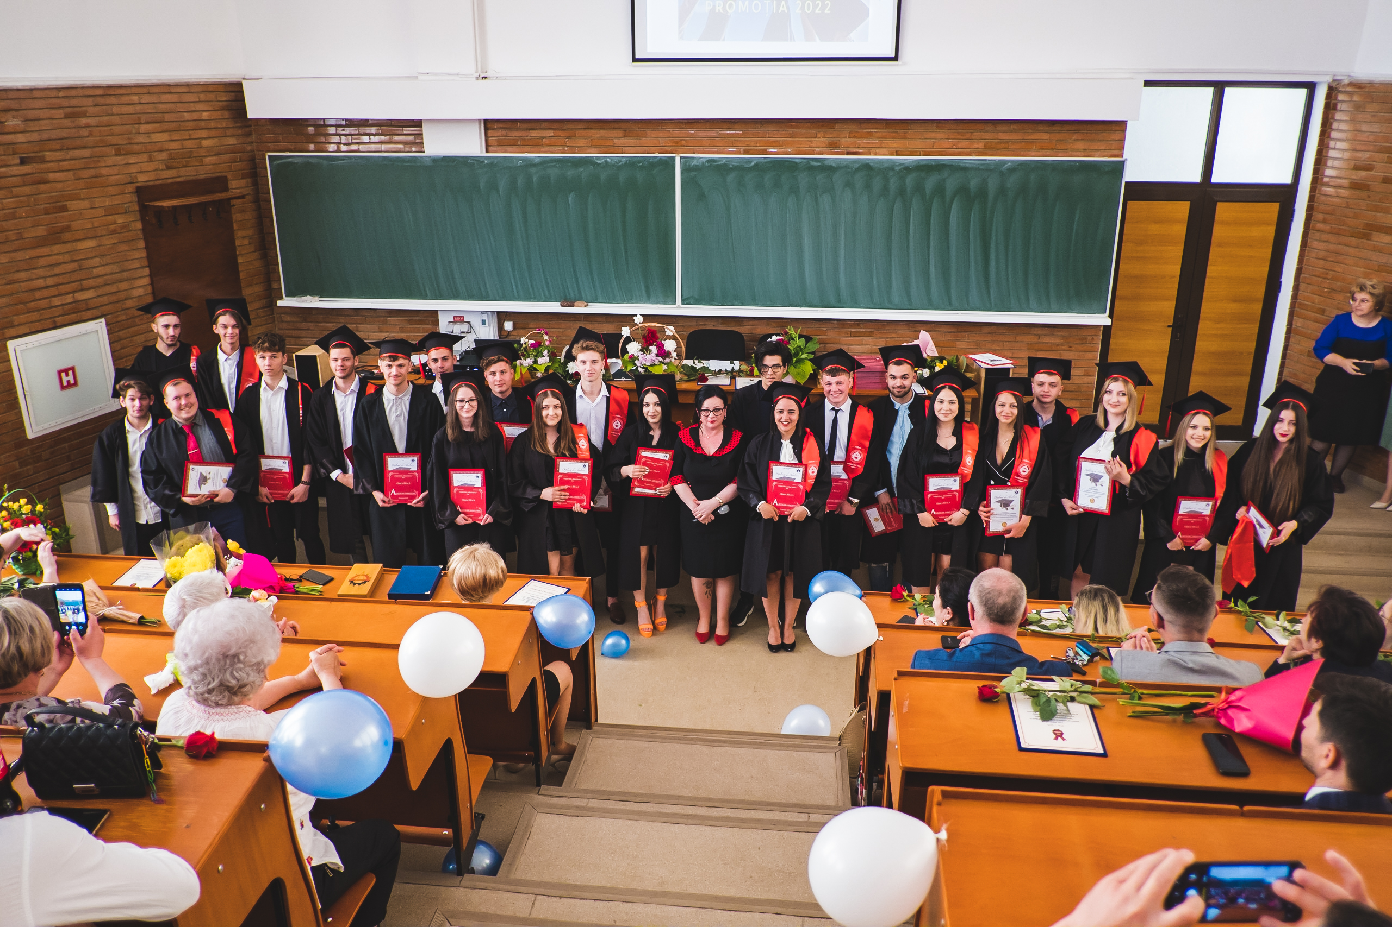
Dincolo de toate...rămâne educația

Slide 37
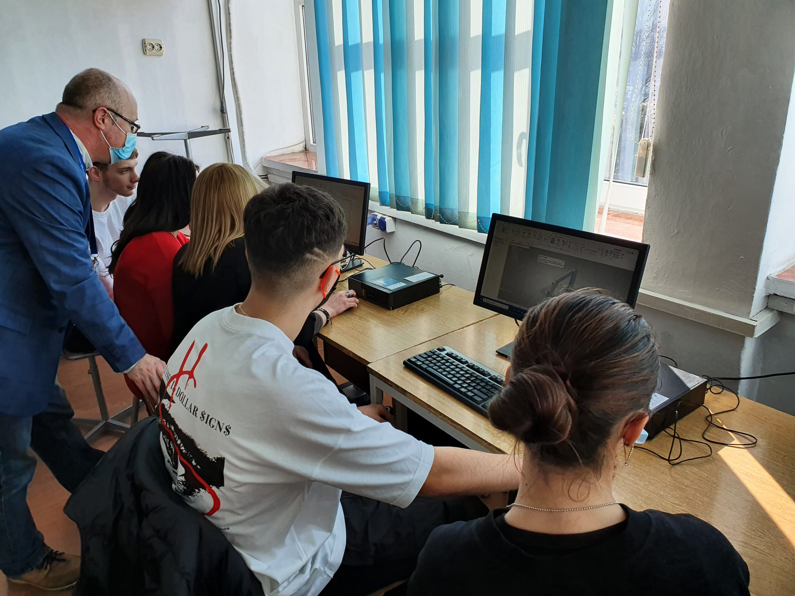
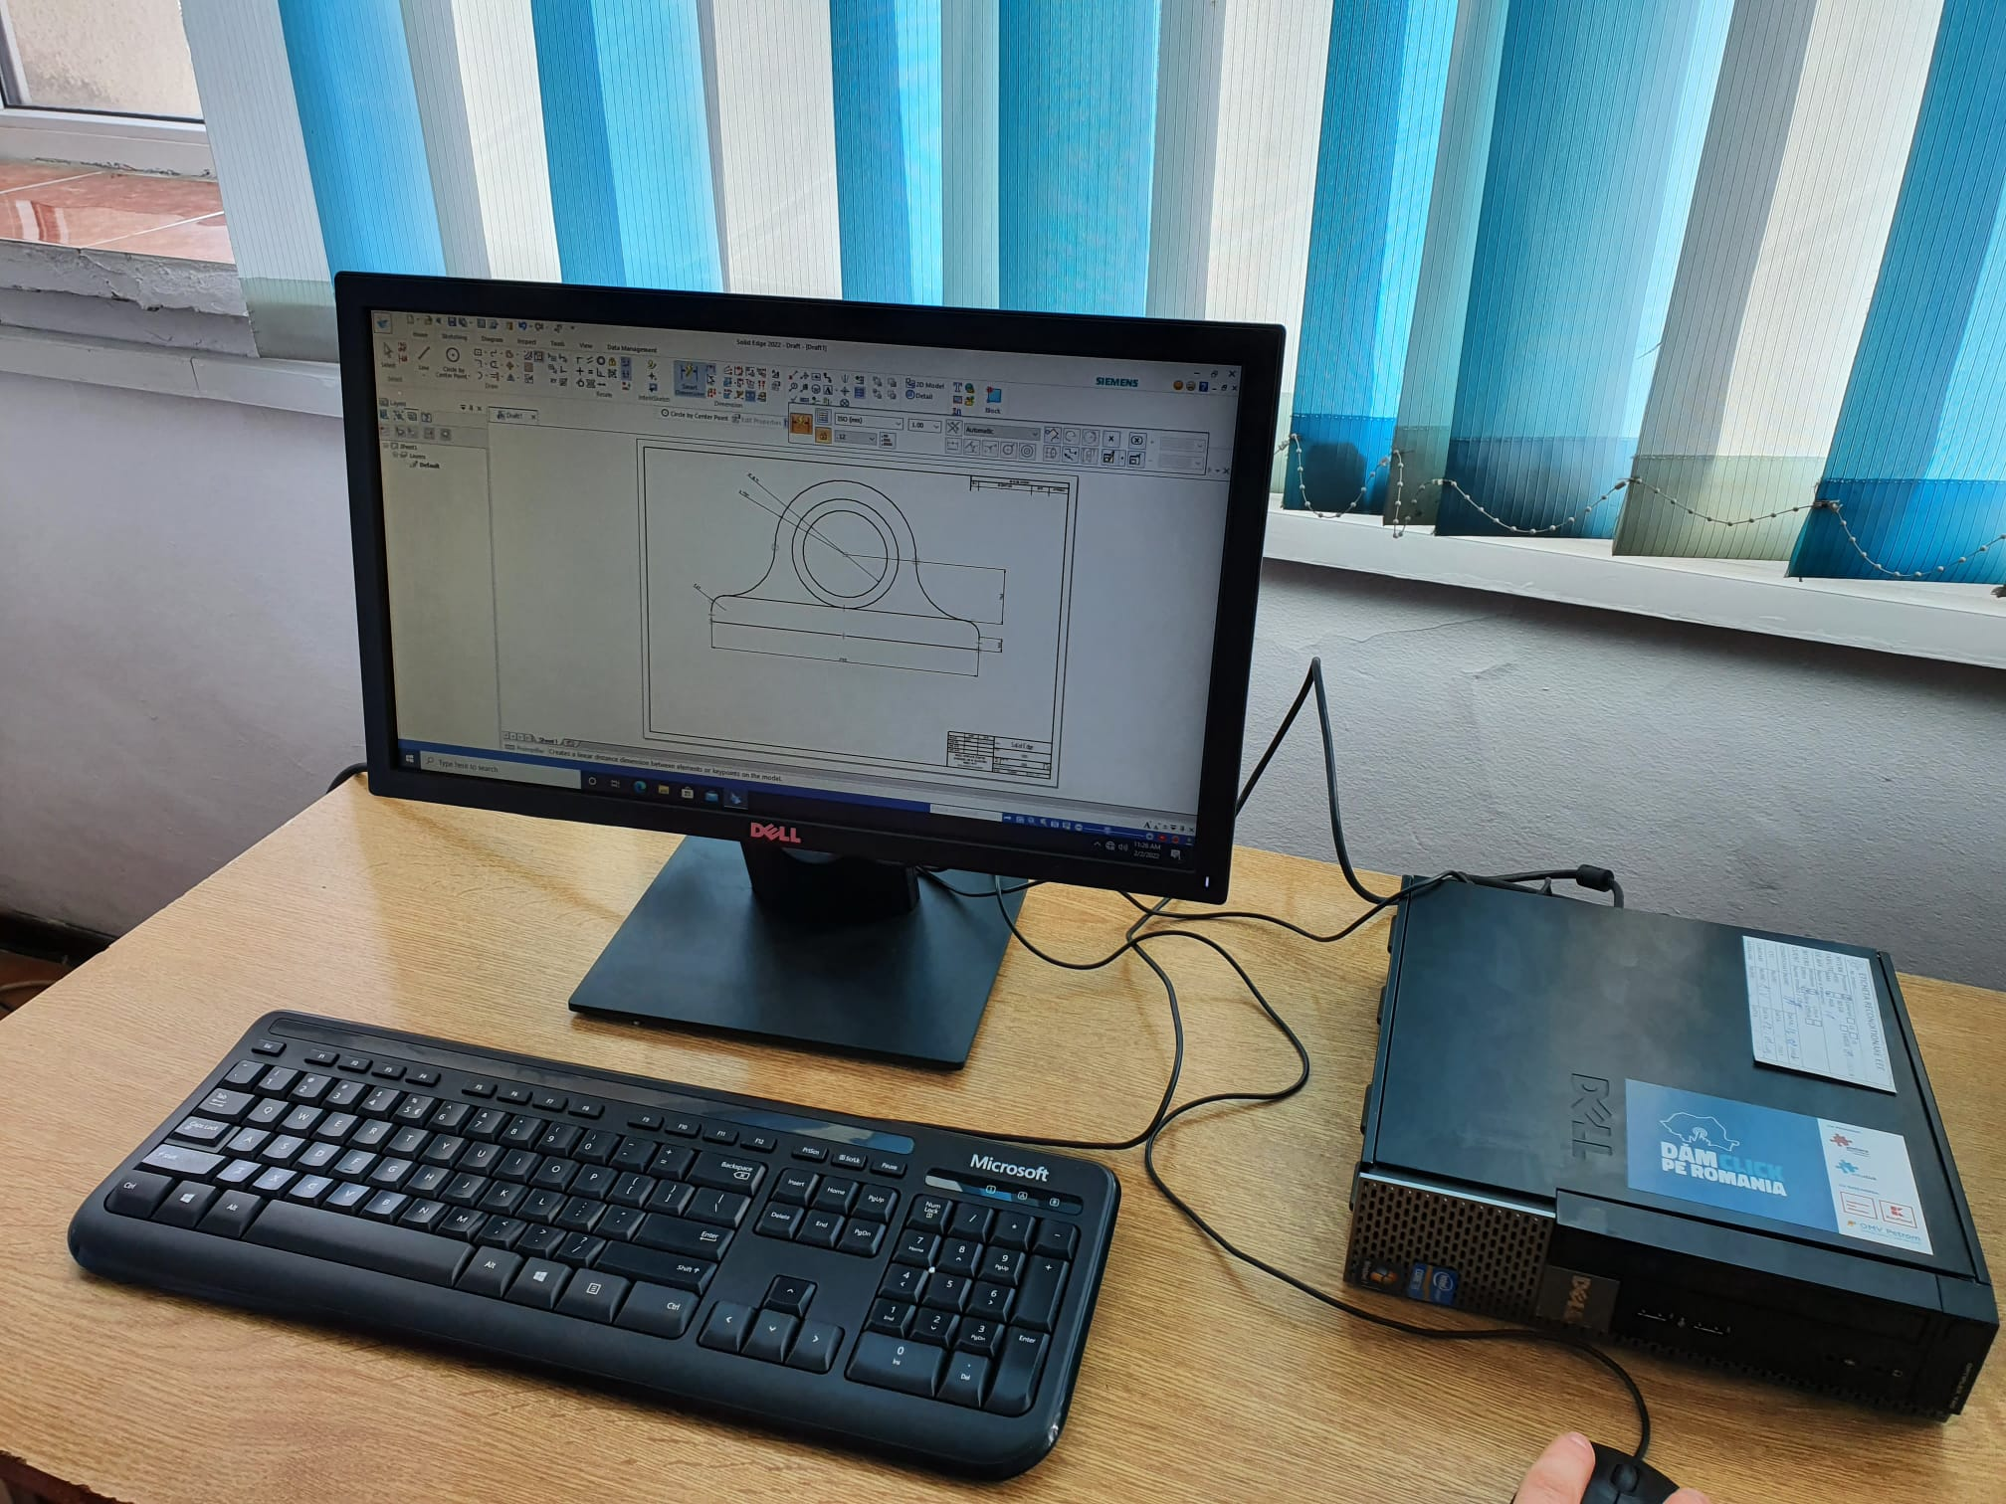
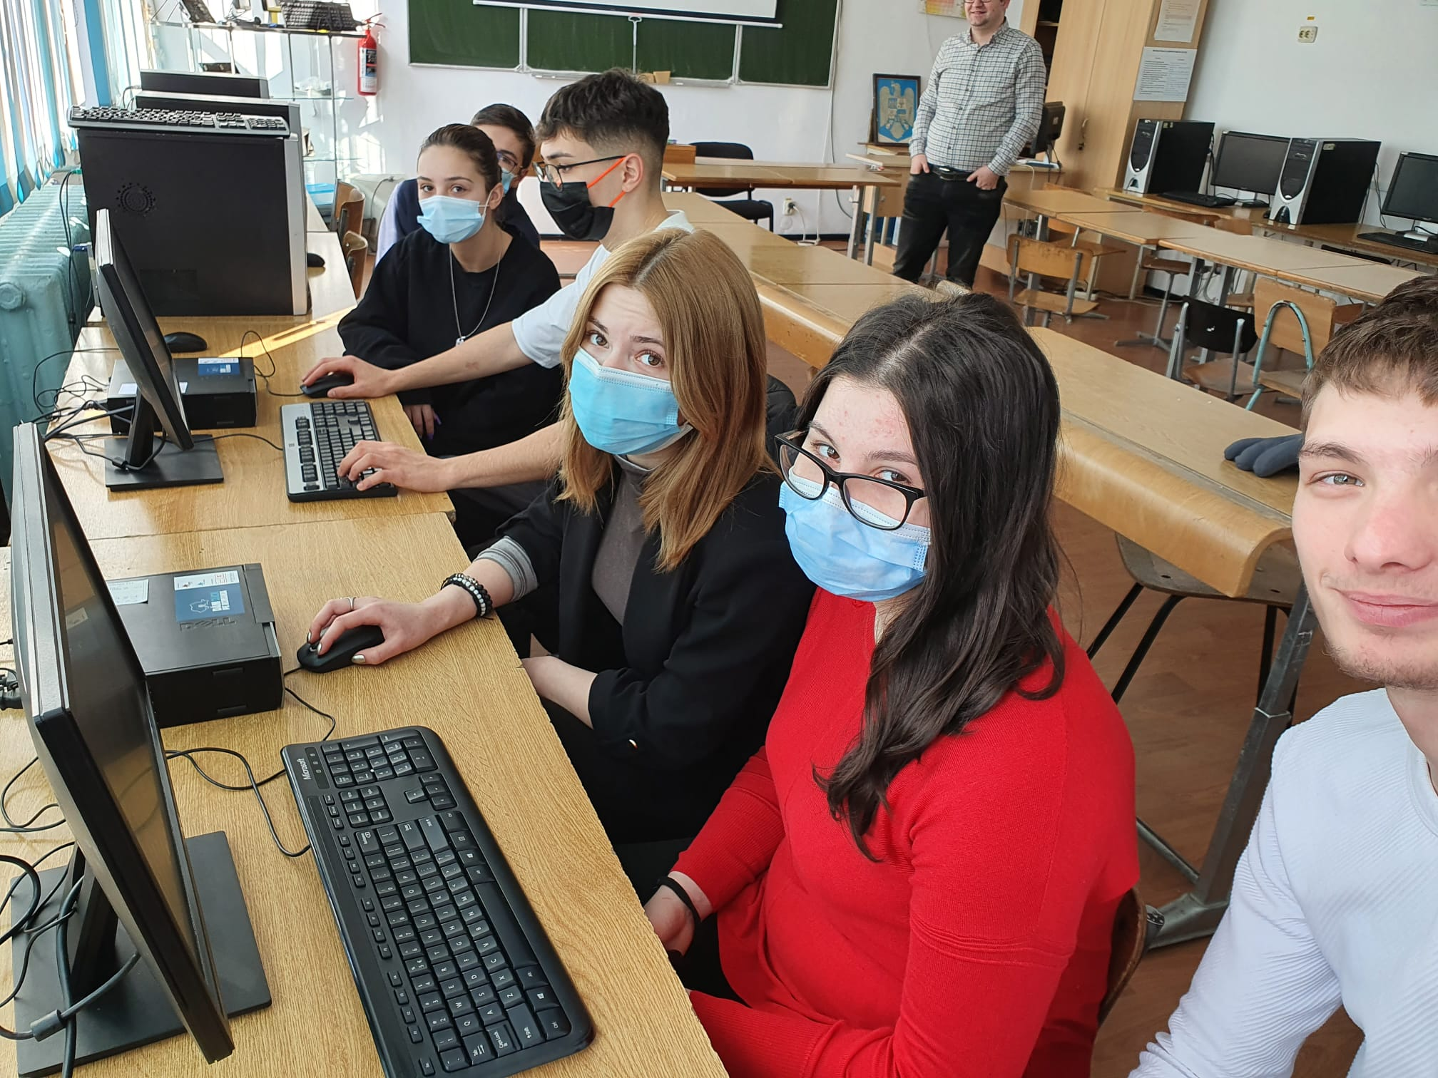
Dincolo de toate...rămâne educația

Slide 38
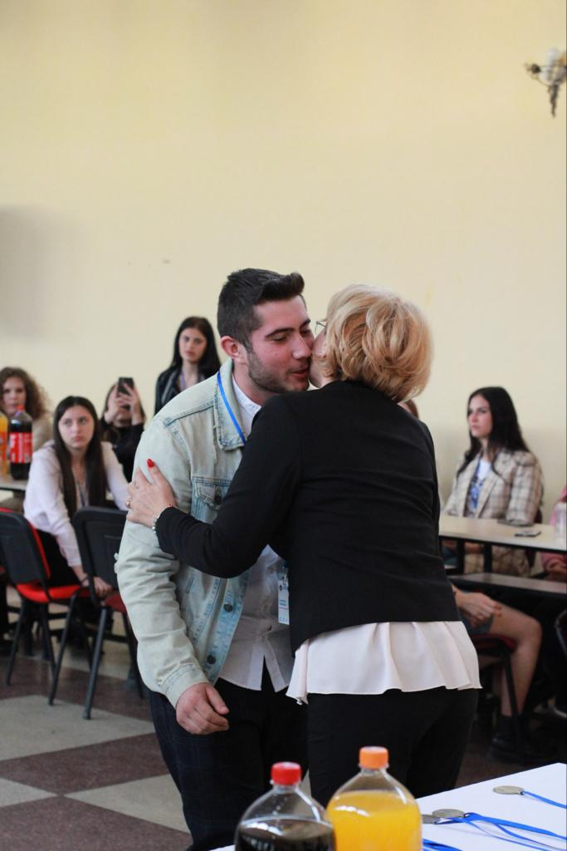
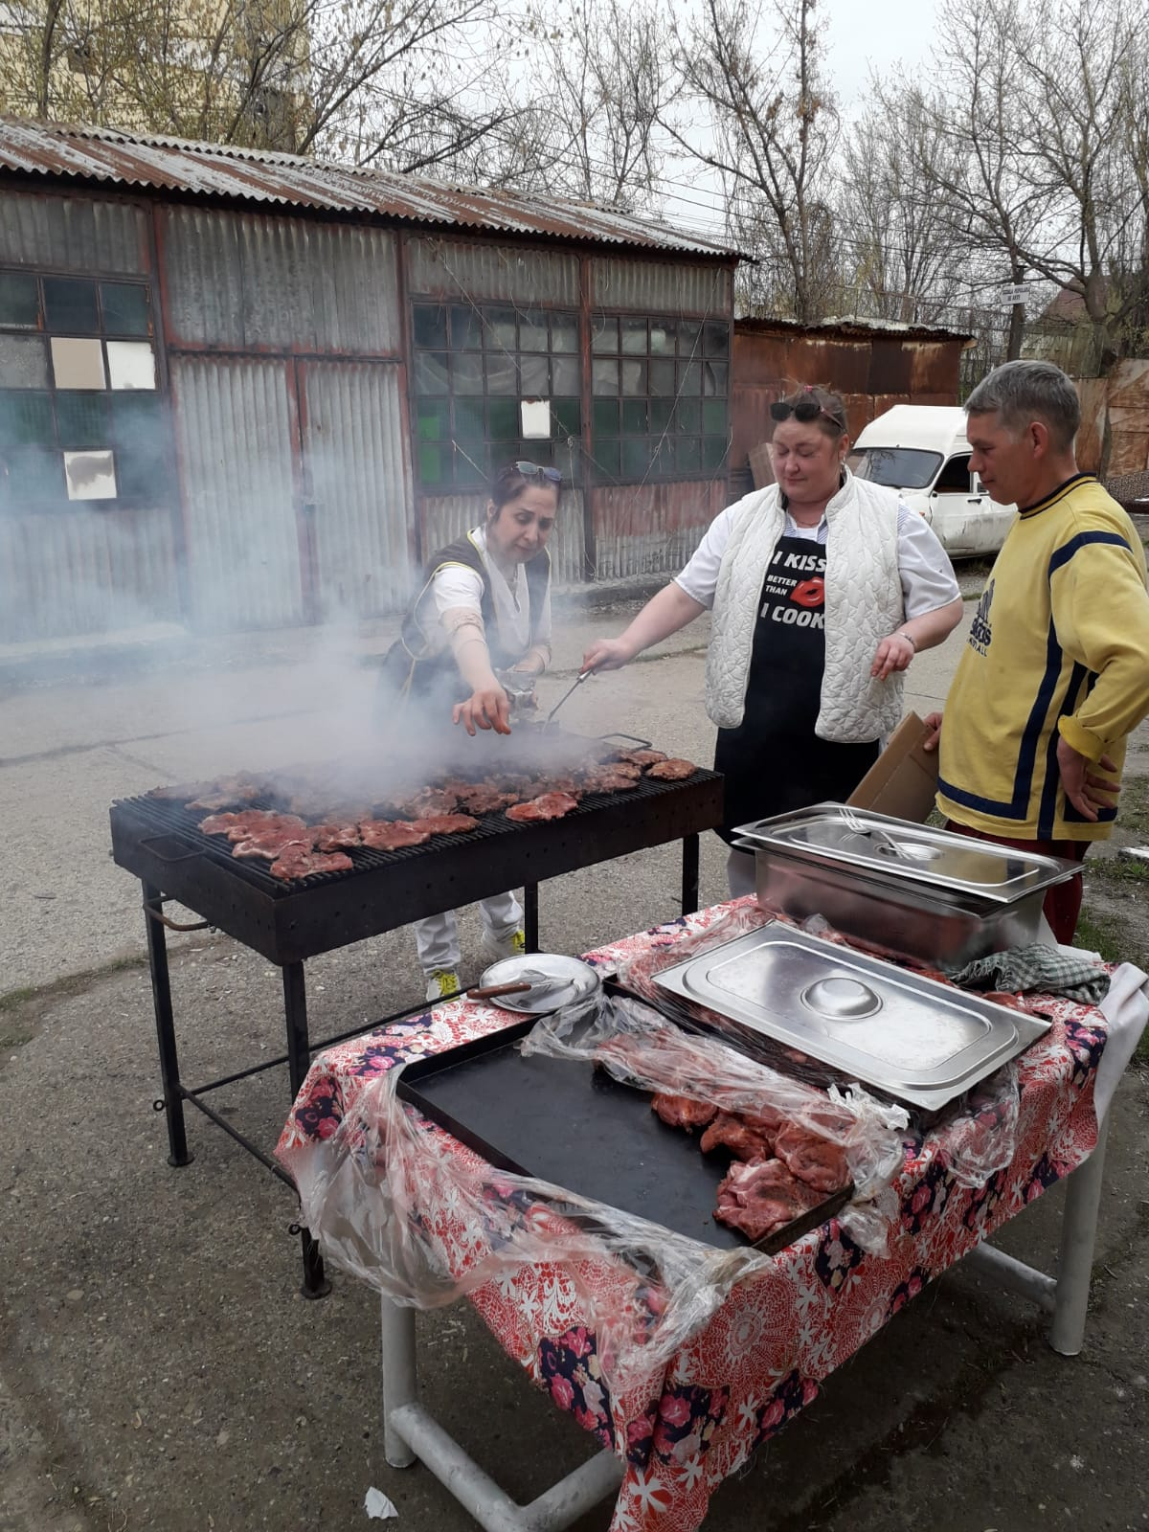
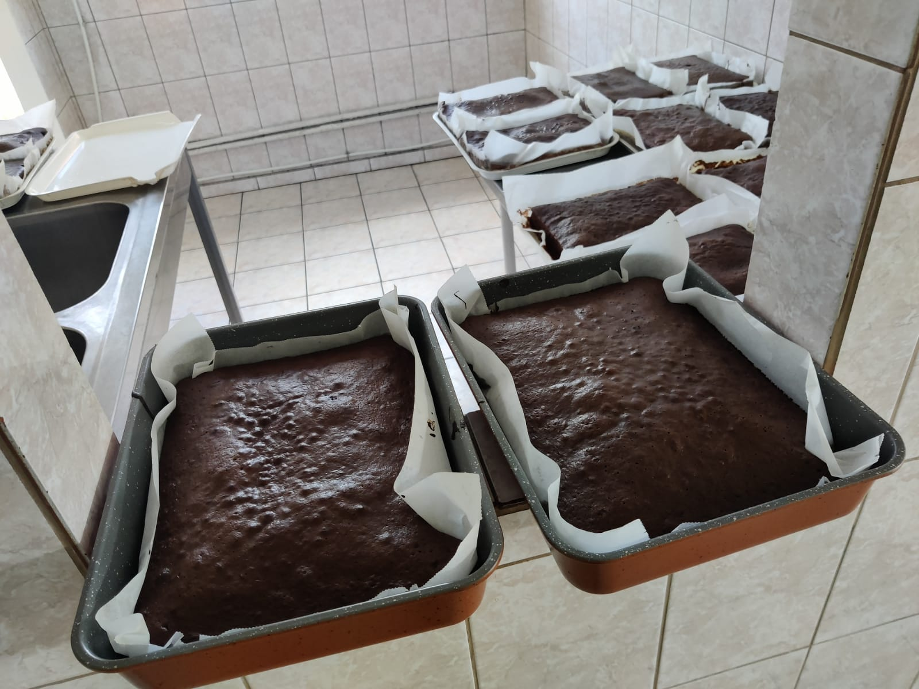

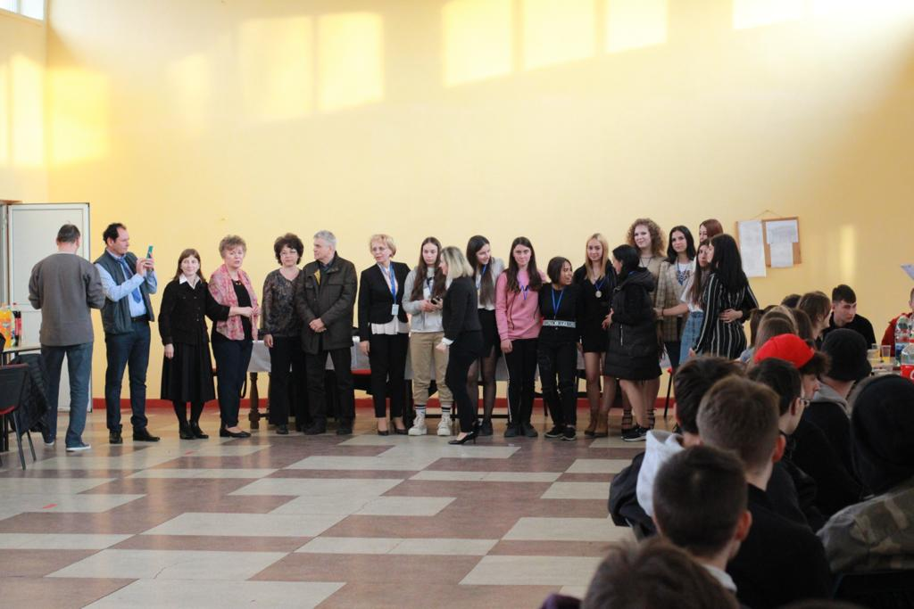
Dincolo de toate...rămâne educația

Slide 39
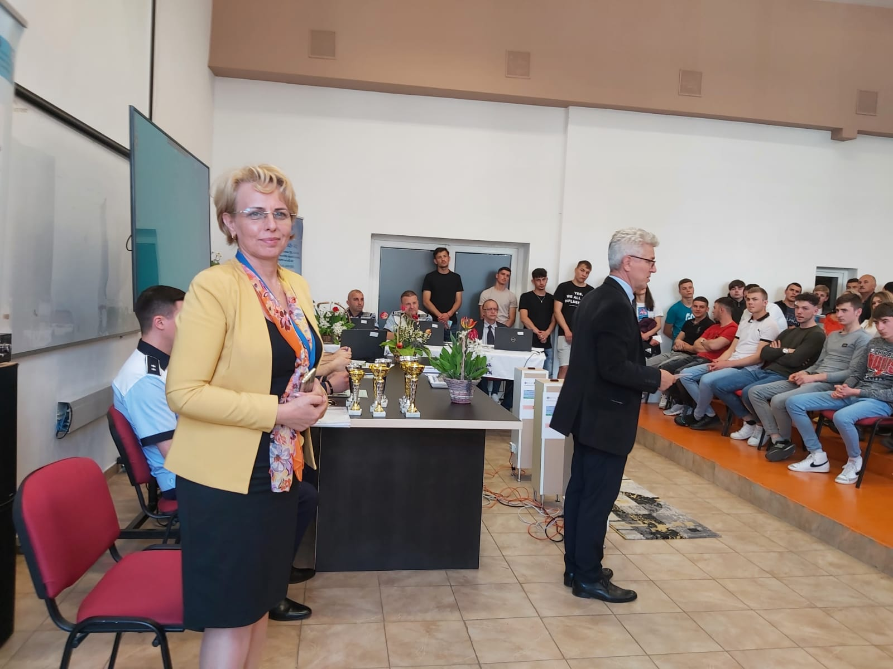
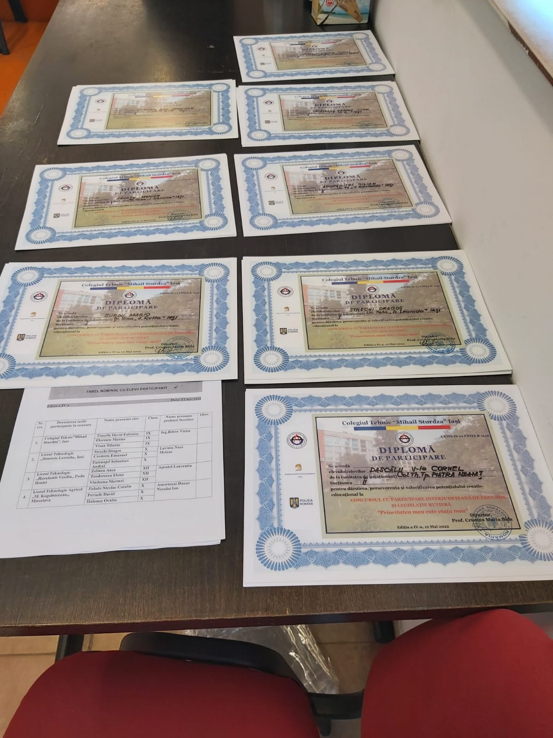
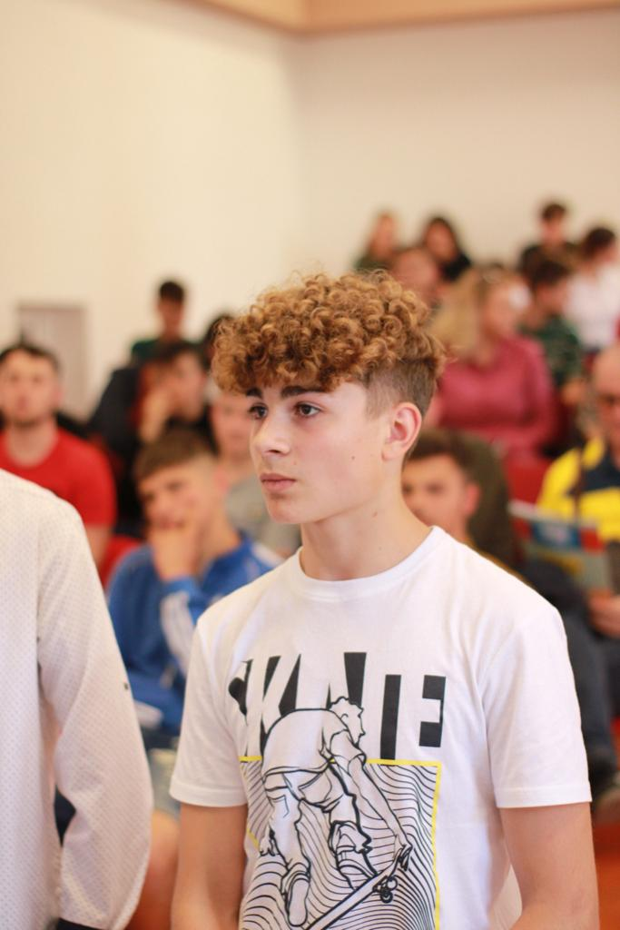
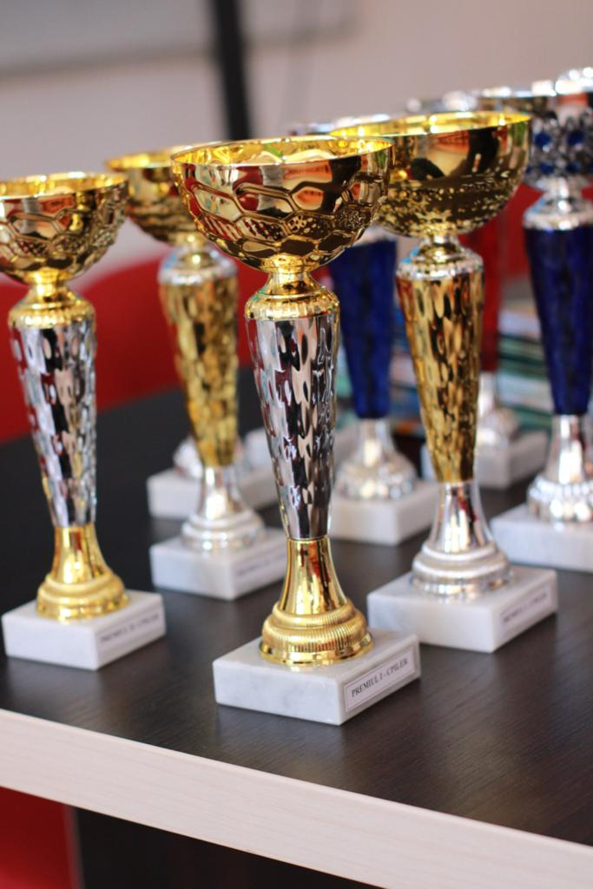
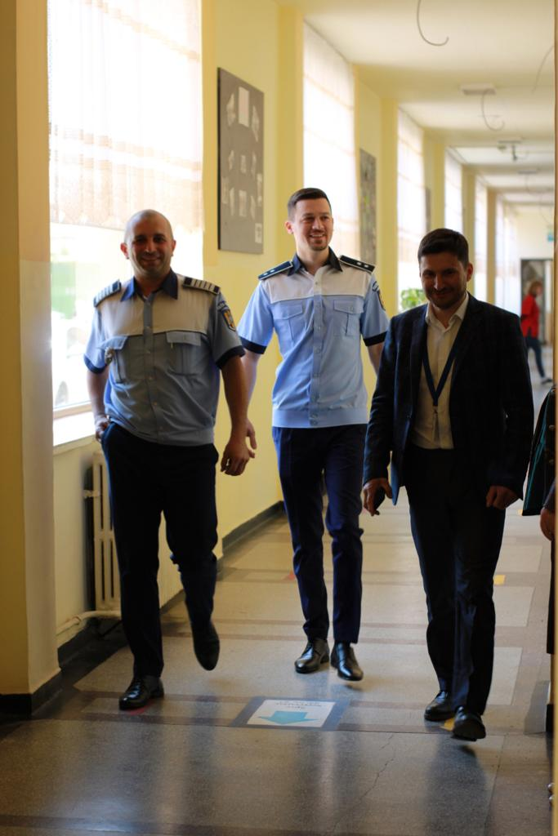
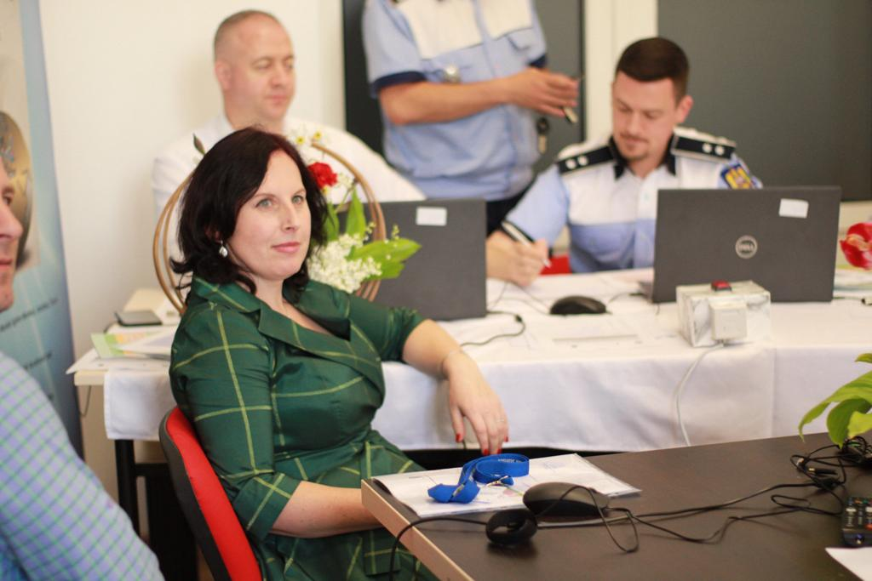
Dincolo de toate...rămâne educația

Slide 40
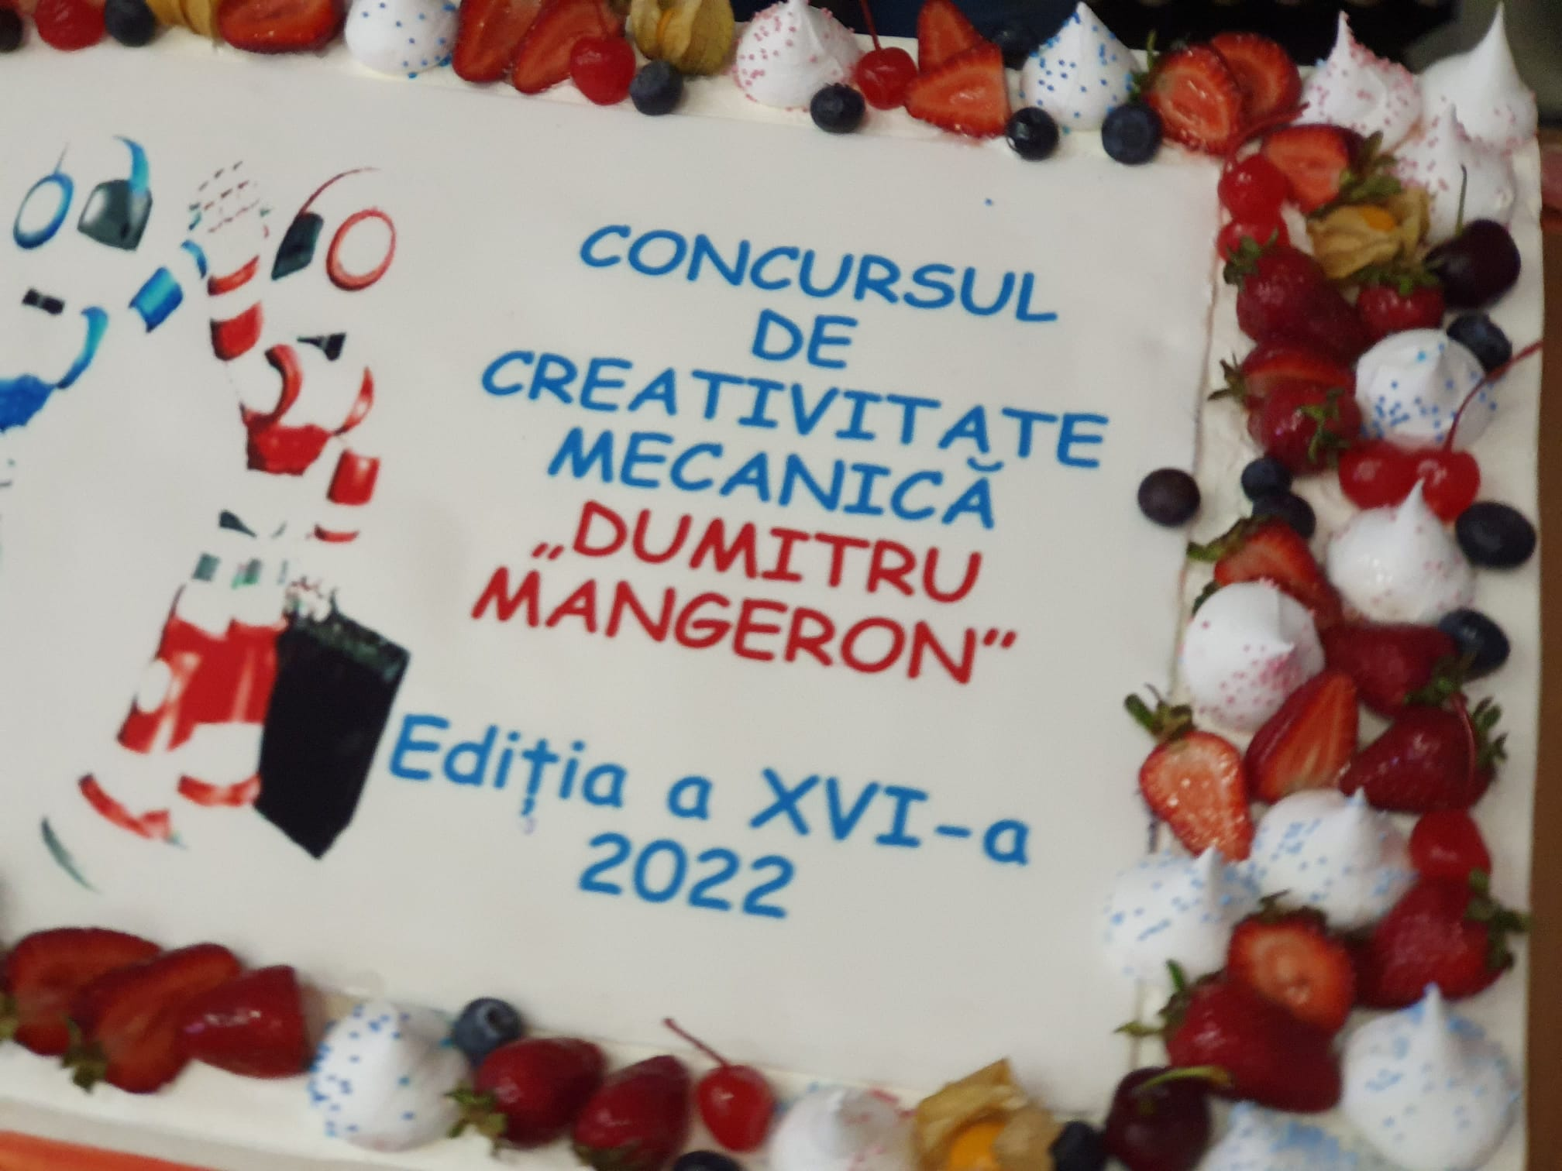
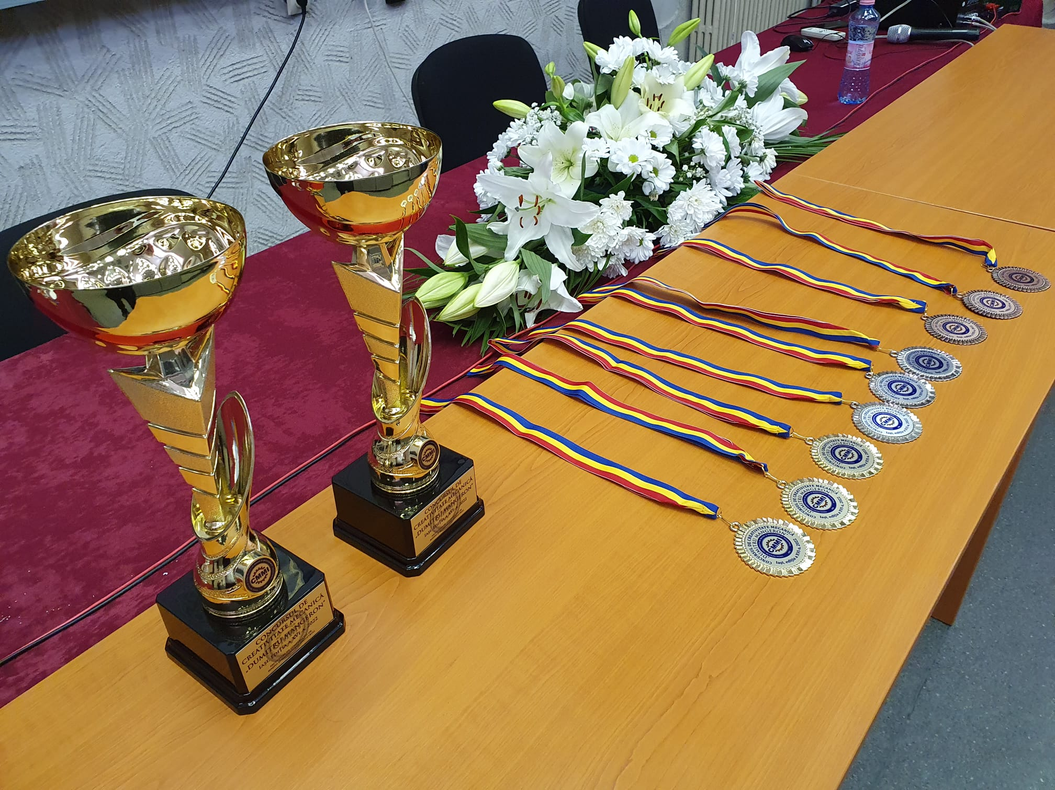
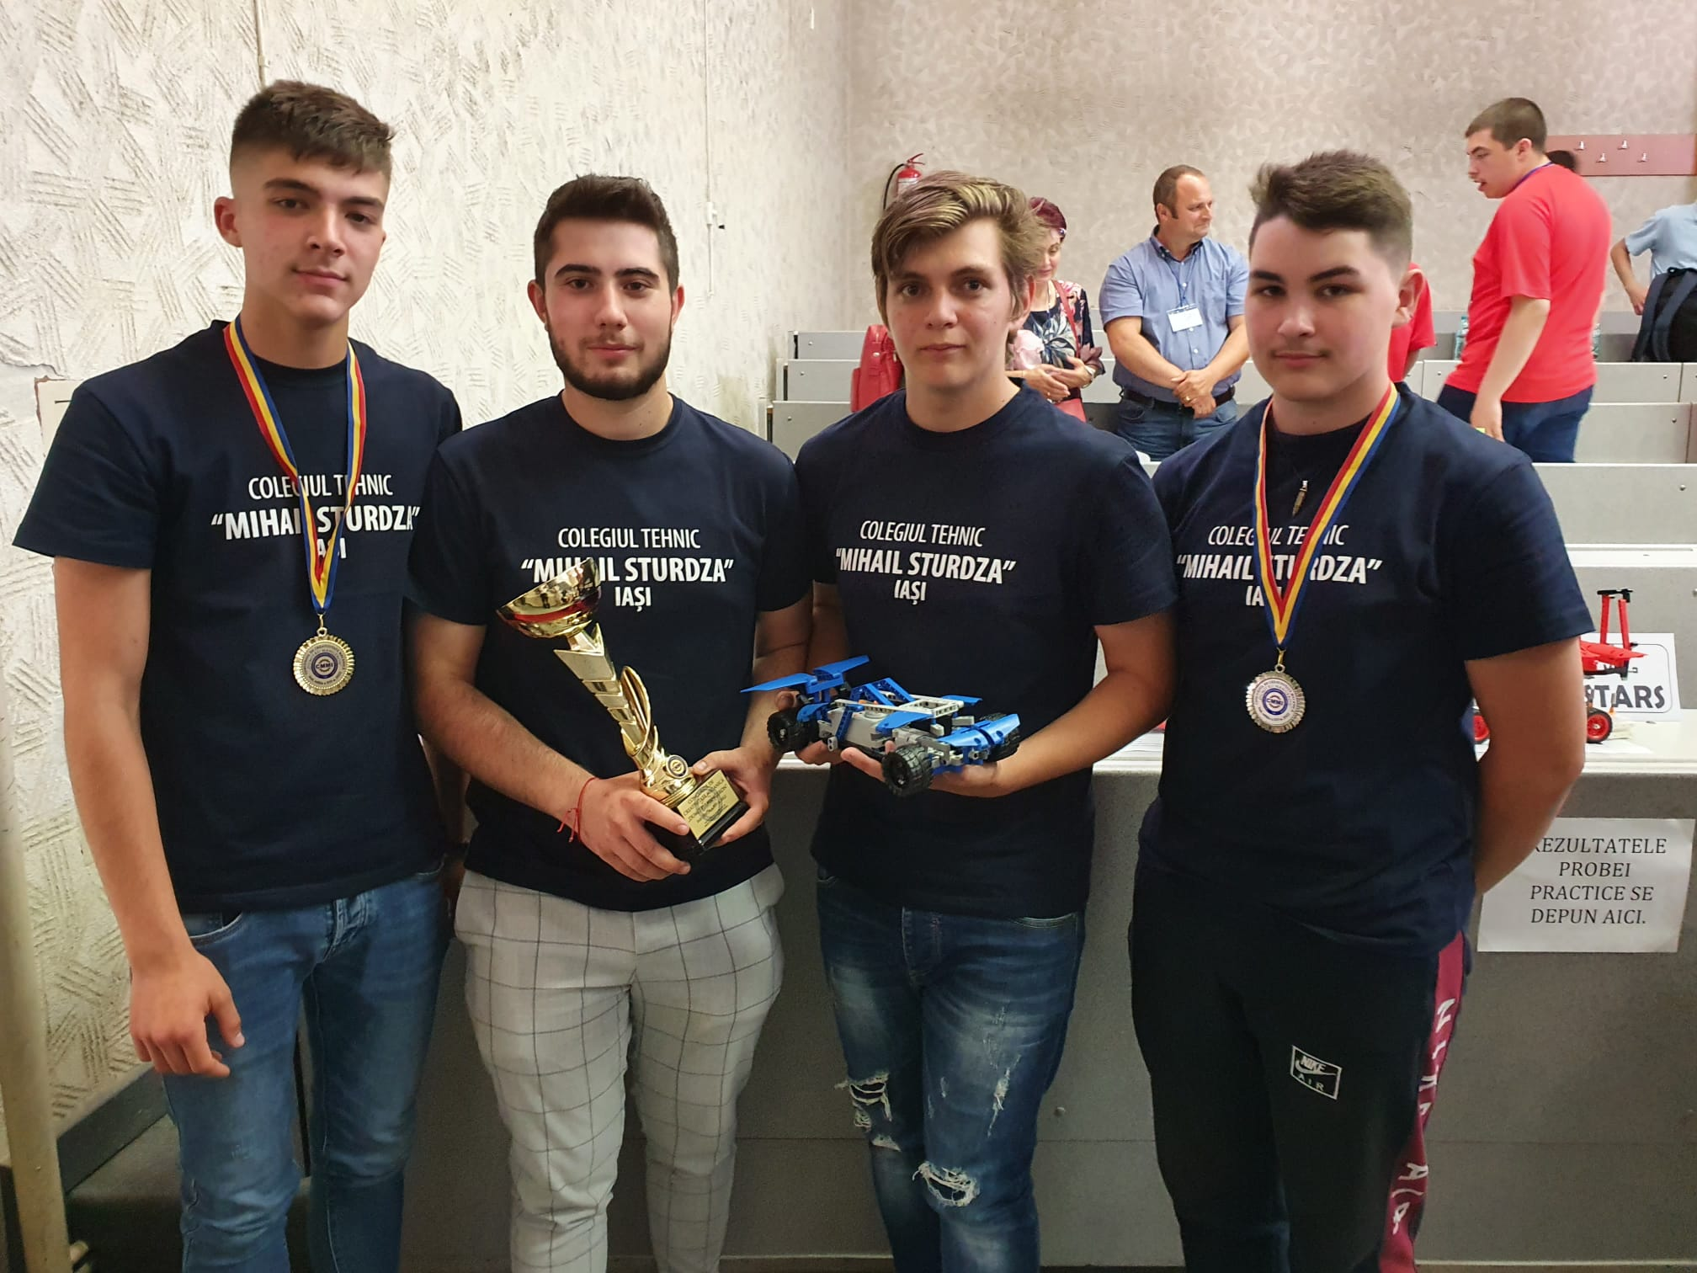
Dincolo de toate...rămâne educația

Slide 41
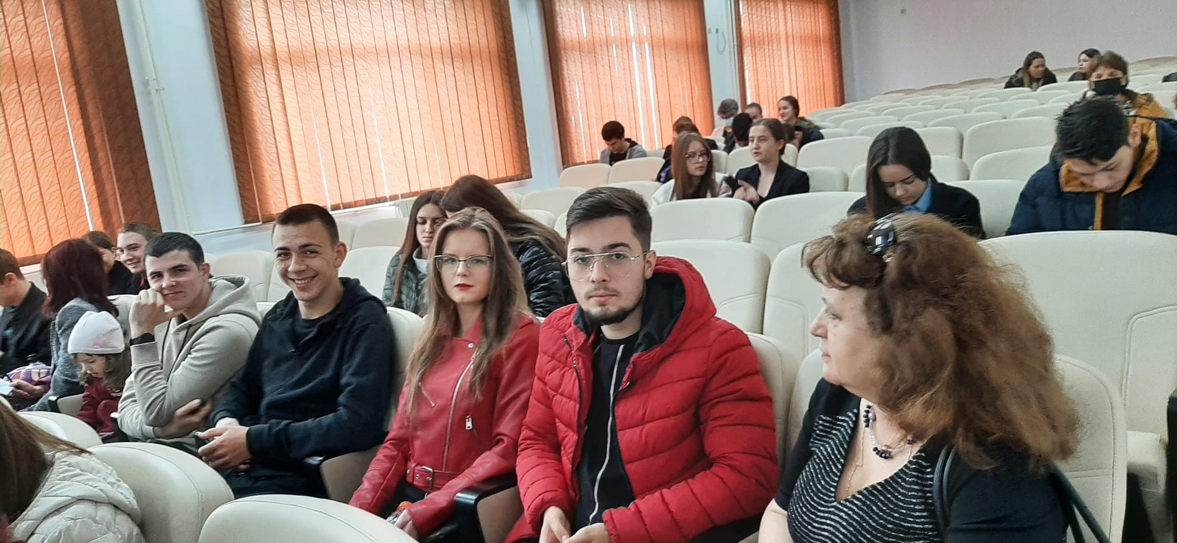
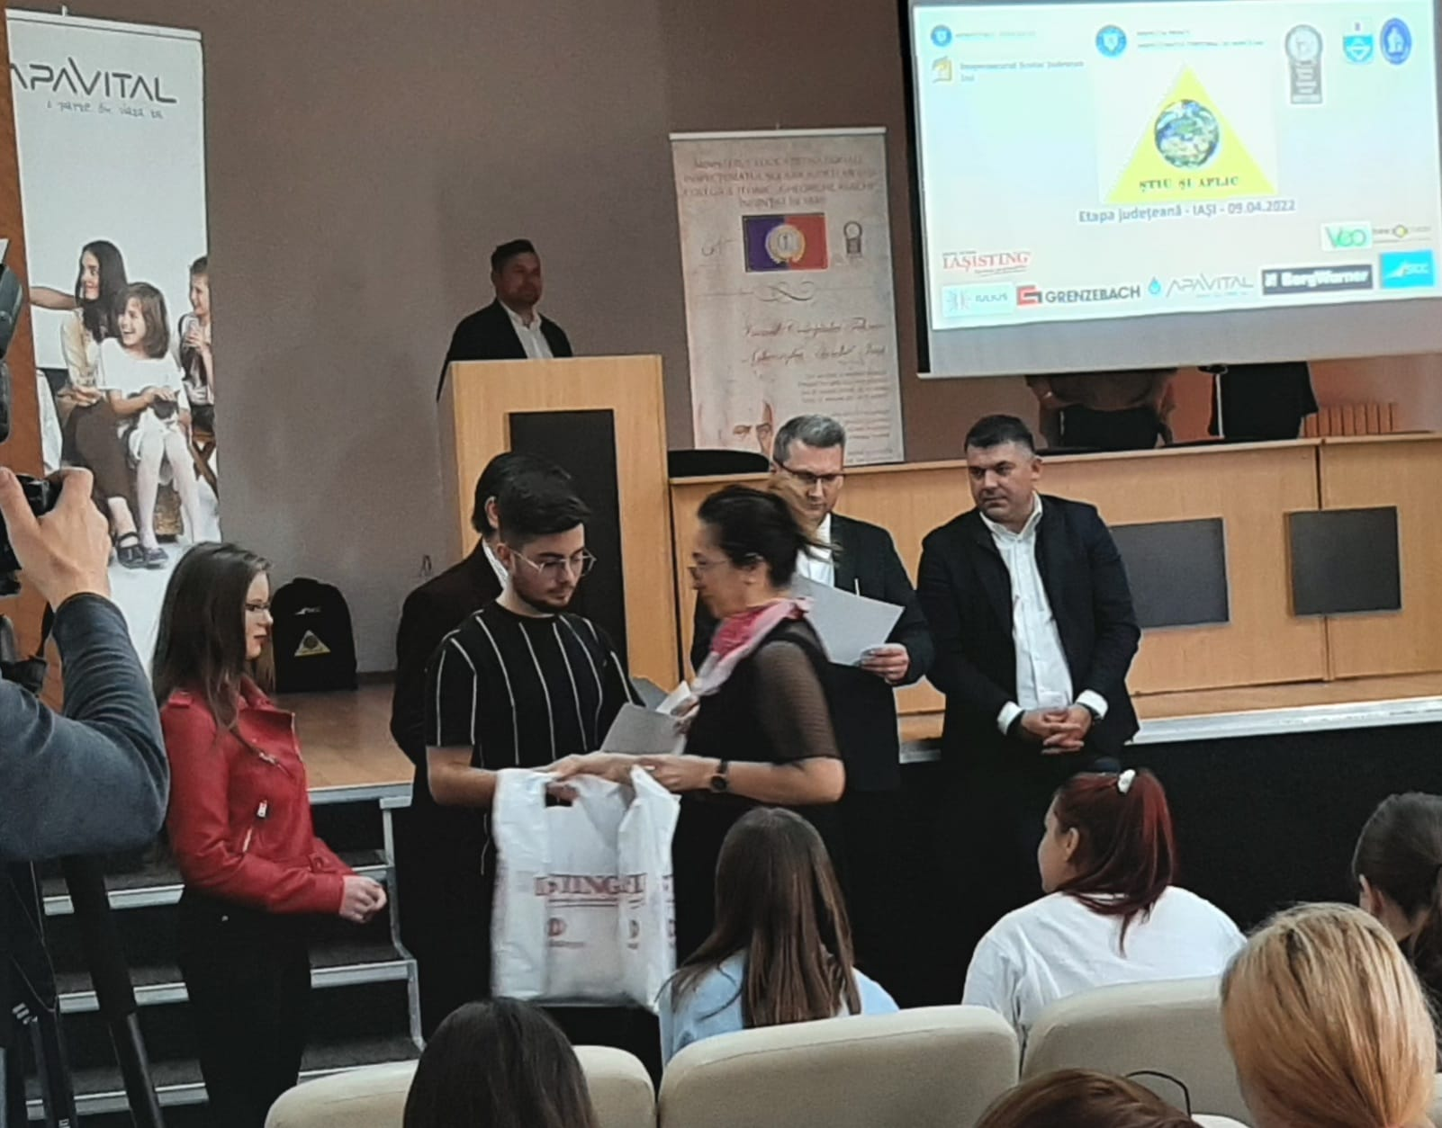
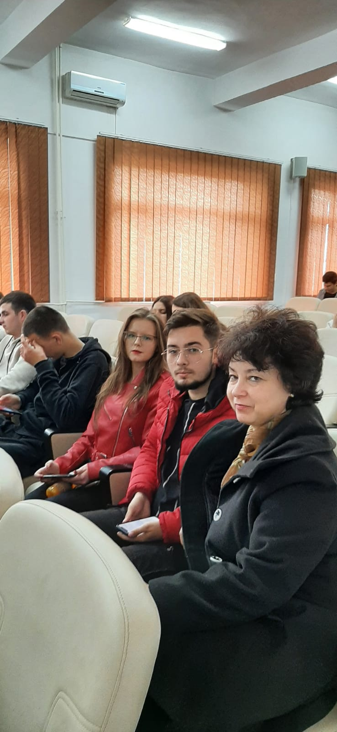
Dincolo de toate...rămâne educația

Slide 42
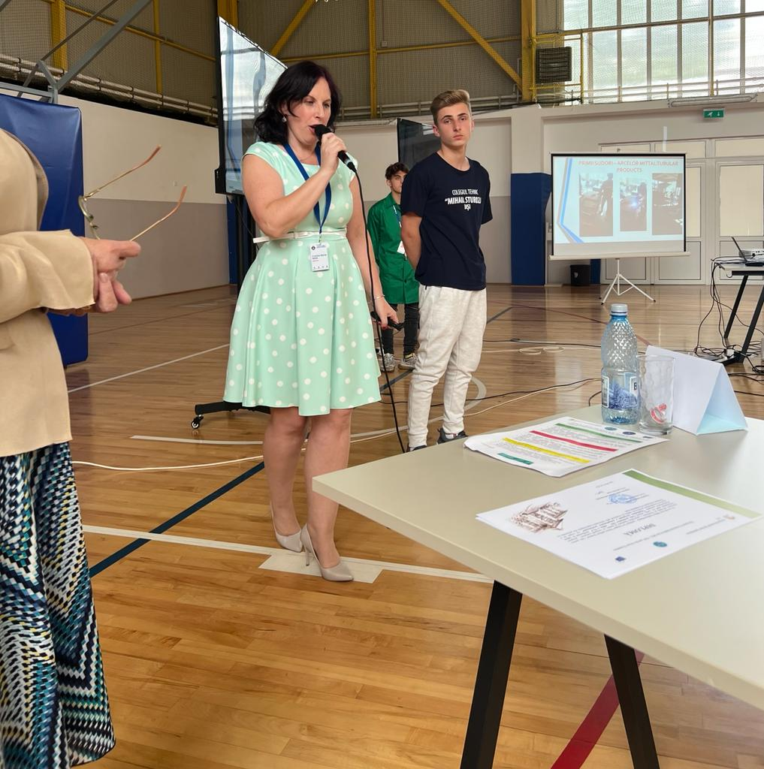
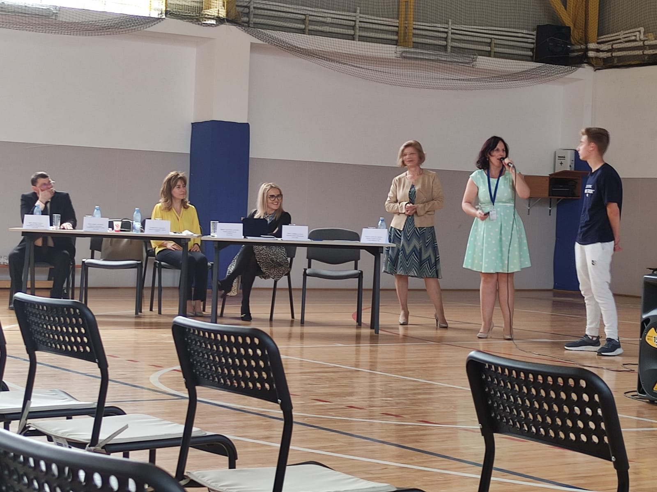
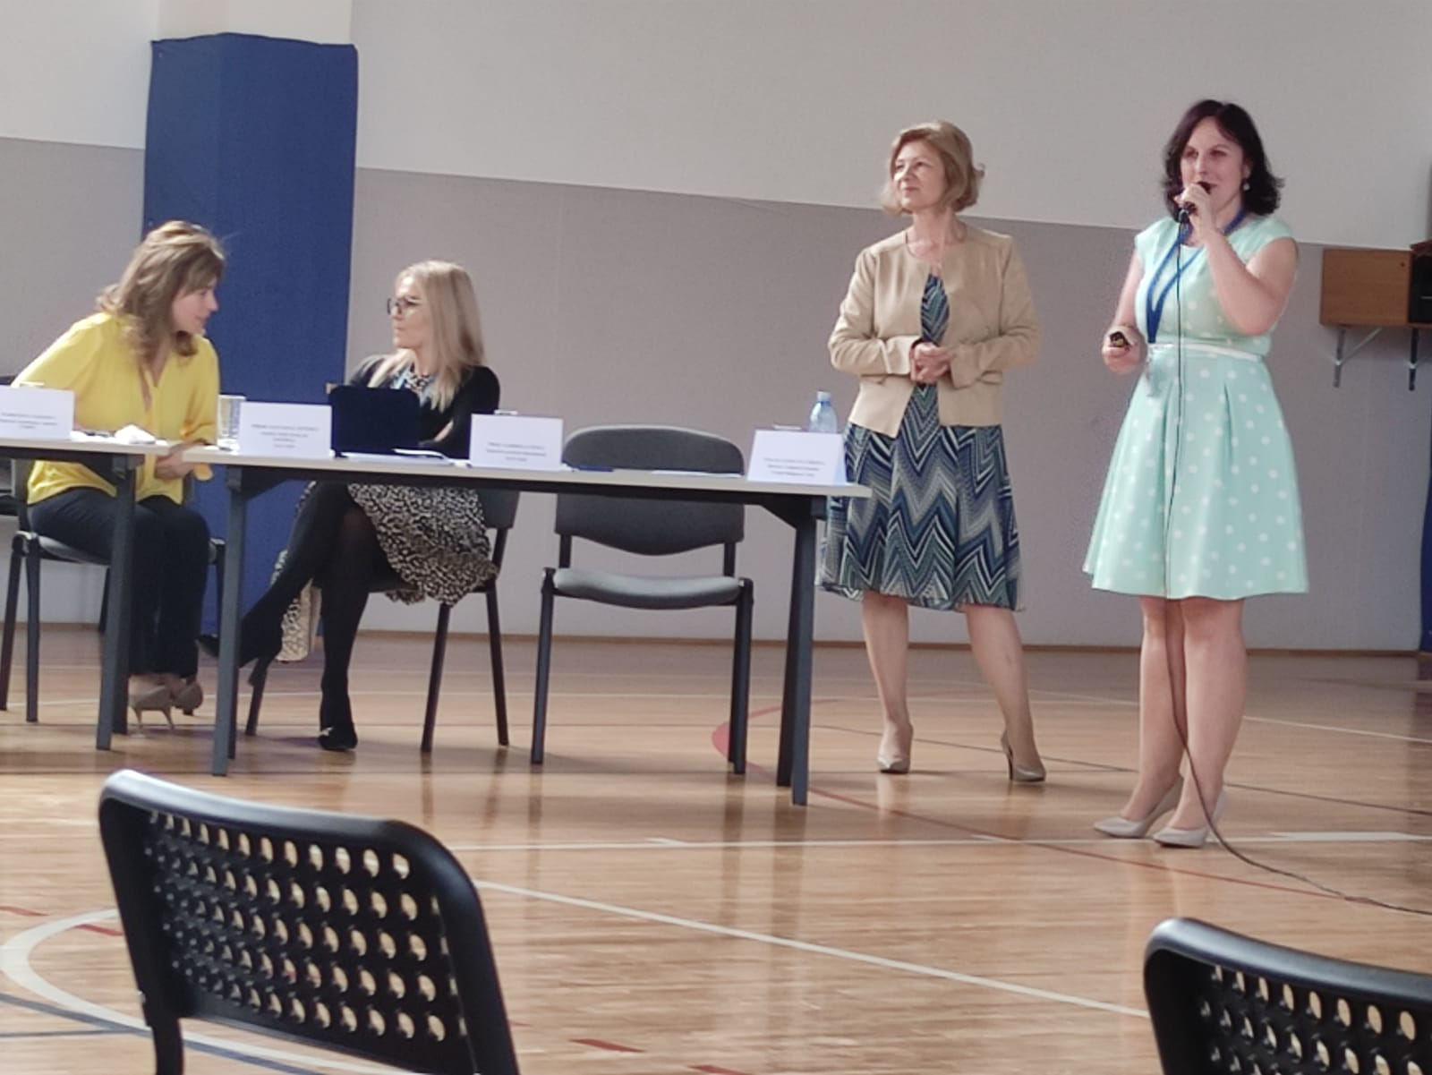
Dincolo de toate...rămâne educația

Slide 43
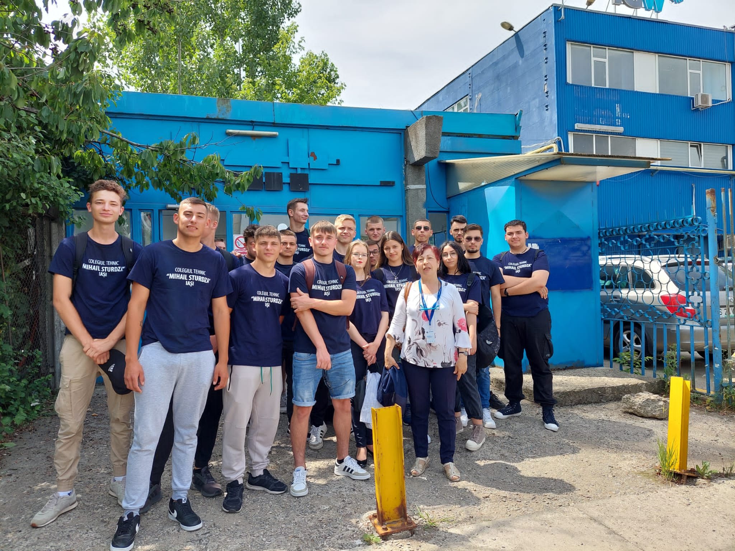
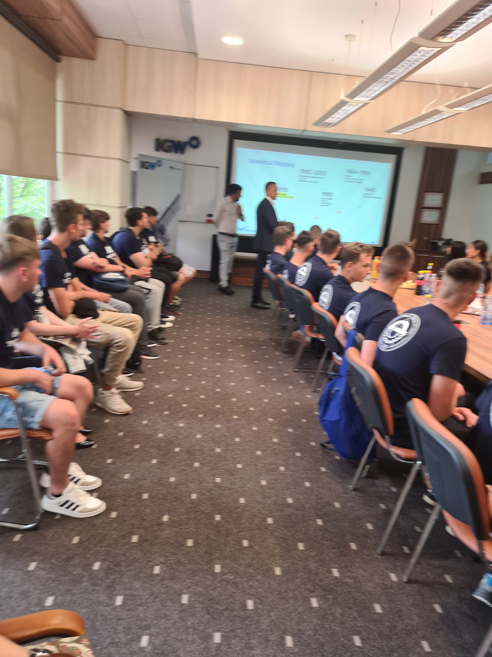
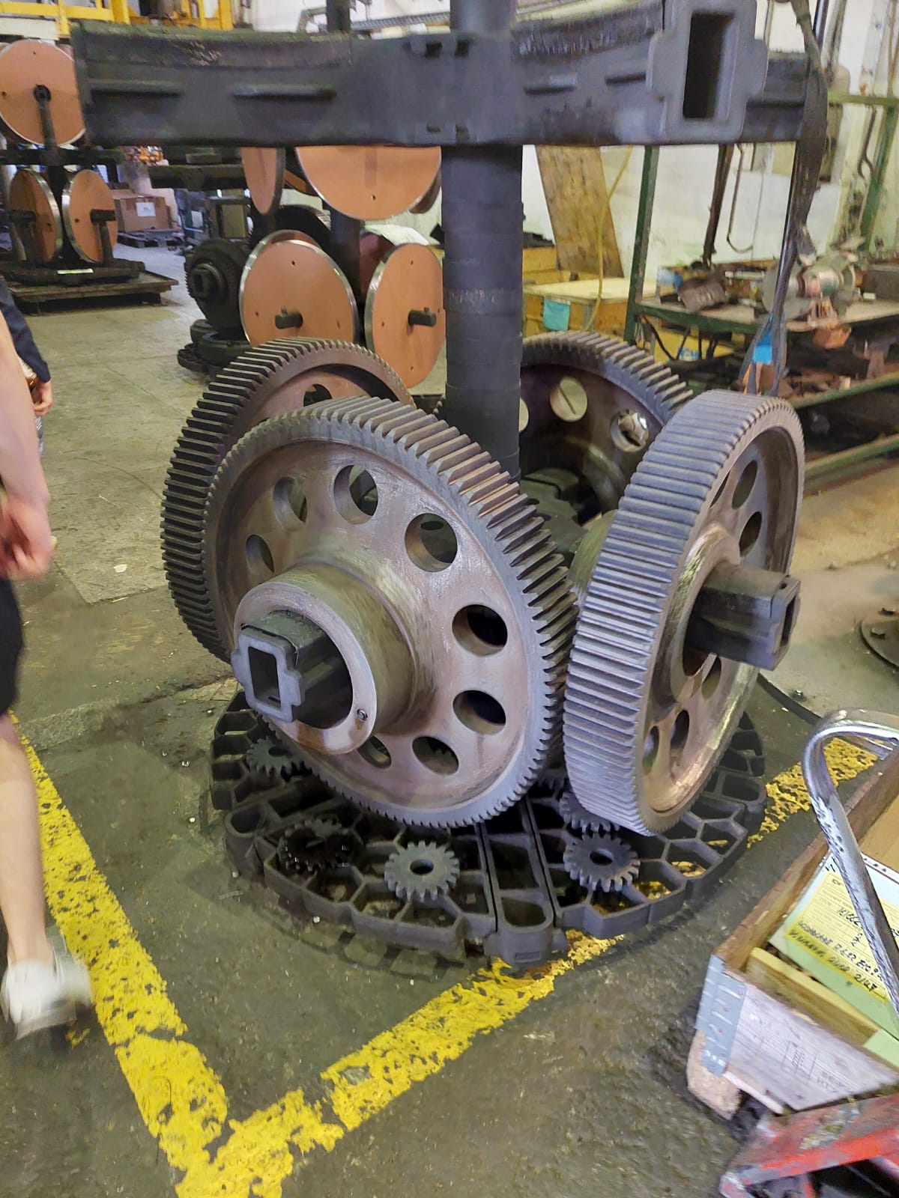

Dincolo de toate...rămâne educația

Slide 44




Dincolo de toate...rămâne educația

Slide 45




Dincolo de toate...rămâne educația

Slide 46






Dincolo de toate...rămâne educația

Slide 47



Dincolo de toate...rămâne educația

Slide 48

ÎMPREUNĂ VOM REUȘI!

